Slide 1
Programación Web I
Programación Web I
Código de Curso: CY710
Versión 2.4
Notes:
Notas del Instructor
Brevemente explique de la Introducción al curso, por favor preséntese: Nombre, Experiencia en HTML y JavaScript, Metas que espera alcanzar.
Descripción del Curso
Este curso está diseñado para introducir a los estudiantes al Lenguaje de Marcado de Hipertexto (Hypertext Markup Language) y JavaScript
El alcance de este curso es el de proporcionar un entendimiento básico de los conceptos relacionados a HTML y JavaScript
Audiencia
Estudiantes, profesionales y programadores que deseen saber acerca de HTML y JavaScript
Prerrequisitos
Para obtener el máximo provecho de este curso los estudiantes deben reunir los siguientes prerrequisitos:
Entender las bases de la Tecnología de Información
Conocimiento de programación
Definir concepto de orientado a objeto

Slide 2
Unidad 1
Introducción a HTML
Notes:
Objetivos del Curso
Después de completar este volumen usted será capaz de:
Definir y explicar los diferentes conceptos HTML
Discutir las diversas etiquetas HTML e hiperenlaces
Explicar cómo crear tablas HTML y discutir varias técnicas de manejo de imagen
Aprender como trabajar con varios lenguajes Script

Slide 3
Objetivos del Aprendizaje
Definir HTML.
Explicar los usos del HTML.
Describir los diferentes conceptos de HTML.
Explicar las reglas horizontales y los elementos gráficos.
Discutir las diversas etiquetas HTML e hiperenlaces.

Slide 4
Evolución de la Programación Web
Términos: Internet y World Wide Web (WWW).
Un poco de Historia...Tim Berners Lee–Marc Andreessen.
Protocolo de Transferencia de Hipertexto (HyperText Transfer Protocol - HTTP).
Identificador Universal de Recursos (Universal Resource Identifier - URI).
Lenguaje de Marcado de Hipertexto (HyperText Markup Language - HTML).
Browser o Navegador Web.
Servidor Web.
Notes:
Notas del Instructor
Brevemente explique los puntos saltantes de la Internet y después proporcione una visión de la programación web con la ayuda de los puntos mostrados en la diapositiva anterior.
Declaración Transitoria: Vamos a aprender acerca de la programación cliente/servidor web a continuación. El diagrama en la siguiente diapositiva muestra varios componentes presentes en el modelo de programación cliente/servidor.

Slide 5
Programación Web Cliente/Servidor
Datos
IU
WEB
Cliente
Servidor
Interfaz de
Protocolo
Interfaz de
Protocolo
Notes:
Notas del Instructor
Explique los diversos componentes mostrados en el diagrama. Explique los términos cliente, servidor, datos y protocolo claramente con la ayuda de la Guía del Estudiante.
Declaración Transitoria: Algunas de las funcionalidades esenciales del servidor se bosquejan a en la siguiente diapositiva.

Slide 6
Funcionalidades de un Servidor
Datos Seguros
Protección
Autenticación
Concurrencia
Servidor
Autorización
Privacidad
Notes:
Notas del Instructor
Brevemente explique todas las facilidades de un servidor con la ayuda de la diapositiva anterior.
Declaración Transitoria: a continuación vamos a aprender qué es Hypertext Transfer Protocol y su evolución.

Slide 7
Protocolo de Transferencia de Hipertexto
HTTP/0.9 la primera versión desarrollada en 1996, transmitía únicamente datos en forma de texto.
HTTP/1.0 puede transmitir información de texto y de gráficos en el formato MIME (Multipurpose Internet Mail Extension – Extension de Correo de Internet Multipropósito).
En HTTP, la información es enviada y recibida en forma de solicitud/respuesta:
  Solicitud:
    Contiene el URL (Uniform Resource Location – Localizador de Recursos Uniformes) que proporciona la dirección destino.
    Incluye un mensaje como MIME, el cual contiene:
      Modificadores de solicitud, Texto del cliente y el Contenido para conectarse a un servidor.
Notes:
Notas del Instructor
Explique la evolución del Protocolo de Transferencia de Hipertexto con la ayuda de la diapositiva anterior. Explique que MIME simboliza (Multipurposes Internet Mail Extensión – Extensión de Correo de Internet Multipropósito) y URL simboliza (Uniform Resource Locutor – Localizador de Recursos Uniformes).
Declaración Transitoria: Vamos a ver el rol de la comunicación de HTTP.

Slide 8
Cadena de Comunicación HTTP
Cadena de Solicitud
V
Agente
Usuario
Cadena de Respuesta
Servidor
Origen
Notes:
Notas del Instructor
explique que la comunicación HTTP empieza pasando la solicitud por medio de un agente usuario (UA) o navegador, al servidor origen destino (O). La comunicación entre un agente usuario y el servidor origen se da a través de cadenas de solicitud y respuesta. La solicitud se origina del UA y la respuesta del servidor original.
Declaración Transitoria: Sin embargo, en una situación práctica, puede existir más de un intermediario, tales como A, B, C en esta cadena de solicitud/respuesta. Esto se muestra en la diapositiva a continuación.

Slide 9
Elementos Intermedios en la Comunicación HTTP
Cadena de Solicitud
V
V
V
A
B
C
Agente
Usuario
Cadena de Respuesta
Servidor
Origen
Intermediarios:
  Proxy
  Gateway
  Tunnel
Notes:
Notas del Instructor
Explique los componentes principales en esta cadena que incluye Proxy, Gateway y Tunnel.
Un agente proxy actúa como un agente autorizado para recibir el URL en la forma normal, modificando una porción del mensaje y redireccionando el mensaje modificado al servidor solicitado por el usuario.
Un gateway recibe la información solicitada por el usuario y la convierte en un determinado protocolo relacionado al servidor .
Un tunnel actúa como una conexión al pasar la información solicitada por el usuario de un enlace intermediario a otro.
Declaración Transitoria: Uno de los conceptos principales del HTTP es el lenguaje de marcado. Vamos a aprender acerca de los lenguajes de marcado en las siguientes pocas diapositivas.

Slide 10
Lenguajes de Marcado
Los Lenguajes de Marcado inicialmente tenían el propósito de tener la capacidad de procesamiento de texto incorporado en los documentos usando etiquetas.
La funcionalidad se extendió para usar los lenguajes de marcado para definir una estructura del documento.
El marcado se refiere a las etiquetas especiales que se incluyen en el texto solicitado por el usuario para realizar operaciones especiales.
Se identifican únicamente en un pasaje de texto por sus especificaciones y restricciones.
El primero y más usado lenguaje de marcado aceptado es el SGML (Standard Generalized Language - Lenguaje de Marcado Estándar Generalizado).
Notes:
Notas del Instructor
Claramente explique las funcionalidades saltantes de los lenguajes de marcado con la ayuda de la diapositiva y de la Guía del Estudiante. Mencione que existen dos categorías amplias de lenguajes de marcado: el marcado Procedural y el Descriptivo..
Declaración Transitoria: Vamos a continuación a ver lenguaje de marcado procedural.

Slide 11
SGML
Marcado Procedural
  Define el tipo de procesamiento que se va llevar a cabo en puntos específicos de un documento
    HTML (HyperText Markup Language - Lenguaje de Marcado de Hipertexto).
Marcado Descriptivo
  Ofrece nombres para categorizar partes del documento, identifican una porción del documento y su declaración.
    XML (Extensible Markup Language - Lenguaje de Marcado Extensible).
Notes:
Notas del Instructor
Explique el marcado procedural y sus funcionalidades inherentes, claramente con la ayuda del ejemplo dado en la Guía del Estudiante.
Declaración Transitoria: Vamos a continuación a ver el marcado descriptivo.

Slide 12
HTML
Es una extensión del SGML, que permite incluir en los documentos Web:
  Texto, Imágenes, Tablas, Hiperenlaces y Archivos de Animación.
Los documentos Web están presentes en el servidor como archivos HTML.
Un archivo HTML puede tener la extensión: .htm ó .html.
Los navegadores Web leen el archivo HTML por medio de etiquetas HTML específicas.
Se han desarrollado una variedad de editores HTML.
Notes:
Notas del Instructor
Explique lenguaje de marcado de hipertexto con la ayuda de la diapositiva anterior. Mencione que HTML es una extensión de SGML.
Declaración Transitoria: Vamos a continuación a ver los beneficios de HTML.

Slide 13
Beneficios de HTML
El HTML puede compartir grandes cantidades de información a través del mundo.
Es básicamente formato ASCII, por lo que disminuye la posibilidad de corrupción de datos por la red.
Por ser un lenguaje de marcado, es muy fácil para desarrollar y simple de comprender.
El HTML es muy fácil de aprender porque tiene un conjunto de etiquetas de marcado.
Notes:
Notas del Instructor
Simplemente explique cada uno de los beneficios mencionados en la diapositiva. Una explicación detallada no es necesaria aquí.
Declaración Transitoria: Permítanos a continuación entender los conceptos de HTML.

Slide 14
Conceptos HTML
Características de los archivos HTML:
  Aparecen en forma de simples archivos de texto con imágenes, sonidos o videos.
  Pueden enlazar unas páginas con otras usando hiperenlaces.
  El usuario puede para cargar nuevas página en el navegador haciendo clic en los hiperenlaces.
El código HTML contiene dos componentes:
  Etiquetas:
    Permiten que el texto HTML lleve a cabo un determinado proceso como: formatear o proveer enlaces.
  Atributos:
    Controlan la presentación y aspecto de los textos.
Notes:
Notas del Instructor
Claramente explique cada punto en breve . Una explicación detallada no es requerida aquí . Los hiperenlaces serán discutidos en detalle posteriormente.
Declaración Transitoria: Permítanos a continuación ver los diferentes tipos de editores y navegadores HTML.

Slide 15
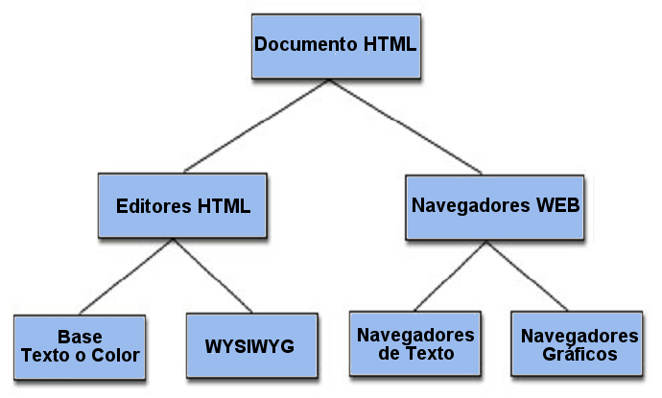
Editores y Navegadores HTML
Notes:
Notas del Instructor
El diagrama es bastante auto-explicatorio. Explique que Los editores de HTML son programas que ayudan a los usuarios a construir páginas HTML a través de códigos de marcado. Los navegadores web son programas que ayudan a los usuarios a visualizar y validar las páginas HTML. Mencione que WYSIWYG son las iniciales de What You See Is What You Get (lo que ves es lo que consigues).
Declaración Transitoria: Vamos a continuación a ver los diversos elementos de HTML. Empecemos con etiquetas.

Slide 16
Etiquetas
Las etiquetas deciden la naturaleza del formato que se va a aplicar a los documentos HTML.
Aparecen entre corchetes angulares (< >).
La mayoría de las etiquetas:
  abren <TAG> y cierran </TAG>
Pueden estar anidadas.
Ejemplo:
  <HTML>
  <TITLE>Esto es un ejemplo</TITLE>
  </HTML>
Notes:
Notas del Instructor
Explique Etiquetas con la ayuda de la diapositiva y los ejemplos brindados en la Guía del Estudiante.
Declaración Transitoria: Hemos visto cómo las etiquetas son útiles en la especificación de estilos de formato . Permítanos a continuación considerar un ejemplo para entender cómo las etiquetas se colocan juntas en un documento HTML.

Slide 17
Código de Ejemplo de HTML
<HTML>
<HEAD>
<TITLE>Documento Maestro HTML</TITLE>
</HEAD>
<BODY>
Documento Maestro HTML. Con las
etiquetas en mayúsculas
</BODY>
</HTML>
Notes:
Notas del Instructor
Brevemente explique el código HTML mostrado. Explique los atributos <HEAD>, <TITLE> y <BODY>.
Declaración Transitoria: La salida del código ejemplo anterior se muestra en la diapositiva a continuación.

Slide 18
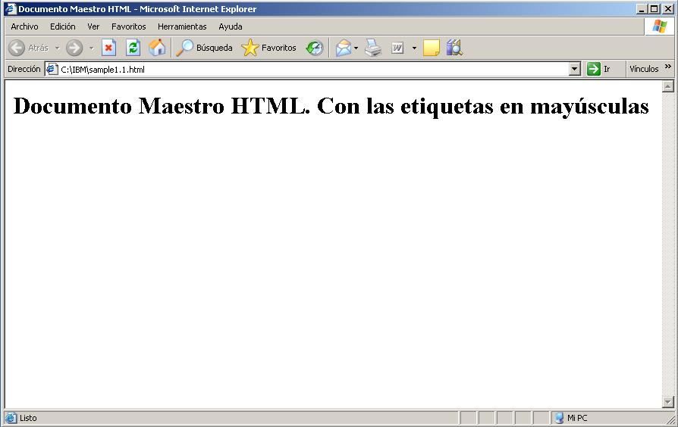
Salida del Código de Ejemplo de HTML
Notes:
Notas del Instructor
Explique que este es el navegador de Microsoft Internet Explorer y la salida en la diapositiva previa será bosquejada en el diagrama.
Declaración Transitoria: Vamos a continuación a aprender sobre atributos antes de estudiar etiquetas en detalle.

Slide 19
Atributos
Cada etiqueta tiene asociados un conjunto de atributos posibles.
Se utilizan para manejar requerimientos de formatos.
El formato del texto puede incluir elementos como:
  Alineación, ancho, tamaño, color, entre otros. Estos están Asociados con las etiquetas HTML a través de los atributos.
Se agregan dentro de las etiquetas HTML colocando:
  nombreAtributo = "valor"
Dentro de una etiqueta HTML (dependiendo del caso) puede tener “n” atributos.
Notes:
Notas del Instructor
Explique qué significa atributos cuidadosamente con la ayuda de los ejemplos dados en la Guía del Estudiante. Explique Los atributos también pueden incluir otros caracteres como espacio, % y los signos #, que deben especificarse dentro de comillas, por ejemplo WIDTH=”50%”.
Declaración Transitoria: Vamos a continuación a discutir las diferentes etiquetas y atributos en detalle . Vamos a empezar con una breve visión de programación de etiquetas.

Slide 20
Programar las Etiquetas
Etiqueta <!DOCTYPE…>
  Indica al navegador la versión HTML usada en el documento.
  <!DOCTYPE HTML PUBLIC"-//W3C//DTD HTML 4.0 Final//EN">
Etiqueta <HTML>
  Especifica que el documento es de tipo HTML.
Etiqueta <HEAD>
  Contiene la información acerca del documento.
Etiqueta <TITLE>
  Contiene el título de documento.
  Requerida por las especificaciones 3.2 y 4.0 de HTML.
Etiqueta <BODY>
  Cubre todos las etiquetas, atributos e información que van a aparecer en el navegador del visitante.
Notes:
Notas del Instructor
Explique El HTML tiene un conjunto de etiquetas, cada uno de ellos tiene asociada una funcionalidad específica. Cuidadosamente explique cada etiqueta con la ayuda de la Guía del Estudiante.
Declaración Transitoria: Vamos a continuación a ver un ejemplo de código HTML que usa etiquetas mostradas en la diapositiva anterior.

Slide 21
Código de Ejemplo
<!DOCTYPE HTML PUBLIC "-//W3C//DTD HTML 4.0 Final//EN">
<HTML>
<HEAD>
<TITLE>Las Etiqueta del título van aquí</TITLE>
</HEAD>
<BODY>
Todas las etiquetas, atributos e información en
el cuerpo del documento van aquí.
</BODY>
</HTML>
Notes:
Notas del Instructor
Usted puede simplemente mostrar esta diapositiva y pedir a los estudiantes que discutan el código.
Declaración Transitoria: La salida del código ejemplo anterior se muestra en la diapositiva a continuación.

Slide 22
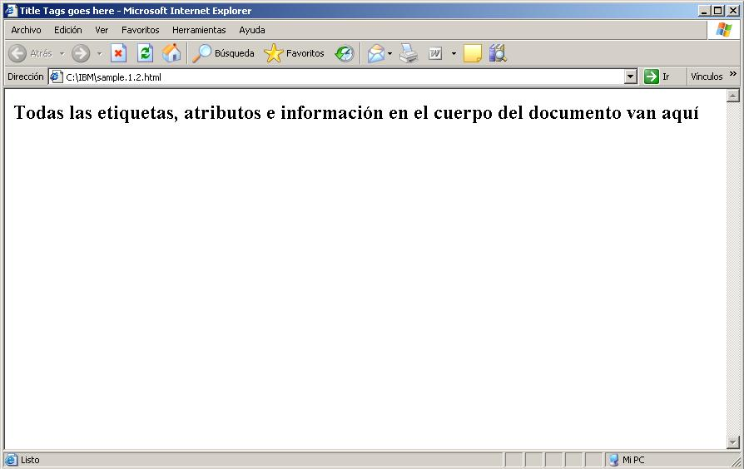
Salida del Código de Ejemplo
Notes:
Notas del Instructor
Simplemente muestre la diapositiva. No requiere explicación.
Declaración Transitoria: Vamos a continuación a estudiar las etiquetas de encabezado.

Slide 23
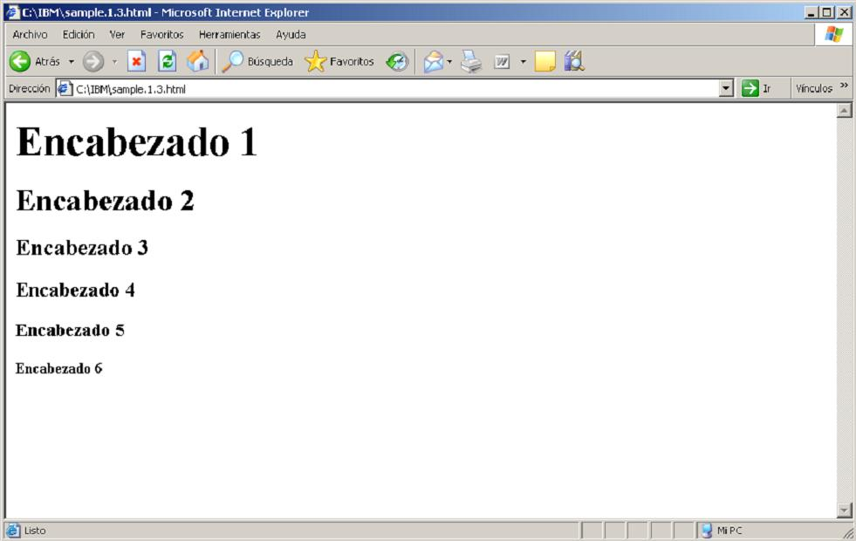
Etiquetas de Encabezado
<H1> es el más grande de los encabezados.
<H6> es el más pequeño.
Notes:
Notas del Instructor
explique que las etiquetas de encabezado se aplican para separar grandes grupos de texto, resaltar los temas que van a seguir y van a presentar la información de manera lógica . HTML proporciona seis niveles de etiquetas de encabezado, mostrados en la diapositiva.
Declaración Transitoria: Vamos a ver la etiqueta de párrafos a continuación.

Slide 24
Etiquetas de Párrafos
Se ubican al inicio del texto que necesita ser formateado como párrafo.
Etiqueta <P>
<P> Un párrafo completo va justo aquí </P>
Otros formatos disponibles de párrafo que se pueden usar en lugar de <P> son:
  <BLOCKQUOTE>
  <ADDRESS>
  <PRE>
Notes:
Notas del Instructor
Explique que La etiqueta de párrafo es una etiqueta no emparejada ya que se puede usar sólo la etiqueta abierta <P> cuy o un párrafo necesite ser iniciado. No requiere cerrarse al terminar el párrafo. Sin embargo, si se usan las etiquetas de apertura y cierre, es más fácil identificar donde comienza y termina una sección de código. Los atributos de alineación tal como ALIGN=LEFT, ALIGN=RIGHT, y ALIGN=CENTER se usan frecuentemente con las etiquetas de formato de párrafo. Explique los otros formatos de párrafos mostrados en la diapositiva con la ayuda de la tabla mostrada en la sección relevante de la Guía del Estudiante.
Declaración Transitoria: Vamos a estudiar Etiquetas de Salto de Línea a continuación.

Slide 25
Etiquetas de Salto de Línea
Etiqueta <BR>
  Se usa a fin de agregar una línea en una ubicación particular.
  La etiqueta Break, es estándar y puede ser usada en cualquier contexto.
<P>
Salto de Línea Salto de Línea<BR>
Salto de Línea Salto de Línea<BR>
Salto de Línea Salto de Línea Salto de Línea<BR>
Salto de Línea Salto de Línea Salto de Línea
</P>
Notes:
Notas del Instructor
Explique que las etiquetas de salto de línea tiene que ser usadas ya que el navegador tampoco tendrá consideración sobre algún retorno de carro o caracteres de salto de línea. La etiqueta <BR> es una etiqueta estándar, y puede ser usada en cualquier contexto.
Declaración Transitoria: La siguiente diapositiva muestra la salida para el código del ejemplo anterior.

Slide 26
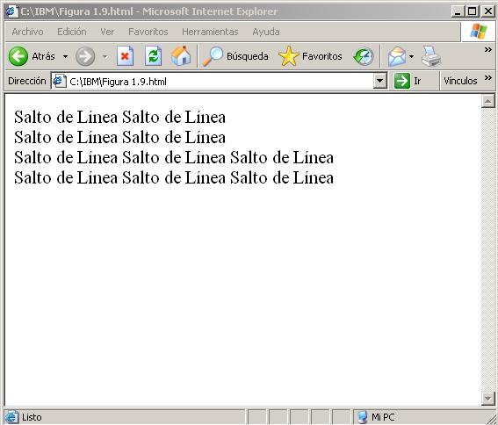
Salida del Código de Ejemplo
Notes:
Notas del Instructor
La salida de la diapositiva no necesita mucha explicación.
Declaración Transitoria: Vamos a aprender acerca sobre Etiquetas de Formato a Nivel Caracter a continuación.

Slide 27
Etiquetas de Formato a Nivel Carácter
Se usan anidadas con otras etiquetas a nivel de párrafo.
Ayudan a dar efectos especiales a las letras y palabras:
  Mostrar una palabra en cursiva, negrita ó subrayada.
  Usar estilos para: exponentes, subíndices, superíndices.
El formato a nivel de carácter debe cerrarse antes de cerrar el formato a nivel de párrafo.
<P>
  Este es el comienzo del siguiente párrafo
</P>
<P>
  <B>Este es el final del párrafo se utiliza el atributo negrita de la fuente</B>
</P>
Notes:
Notas del Instructor
Explique las Etiquetas de Formato a Nivel Carácter con la ayuda de la diapositiva anterior. Mencione que que una etiqueta <P> no puede ser ubicado dentro de una etiqueta a nivel de carácter como <B>.
Declaración Transitoria: La salida para el ejemplo del código anterior mostrado anteriormente es bosquejado en la diapositiva a continuación.

Slide 28
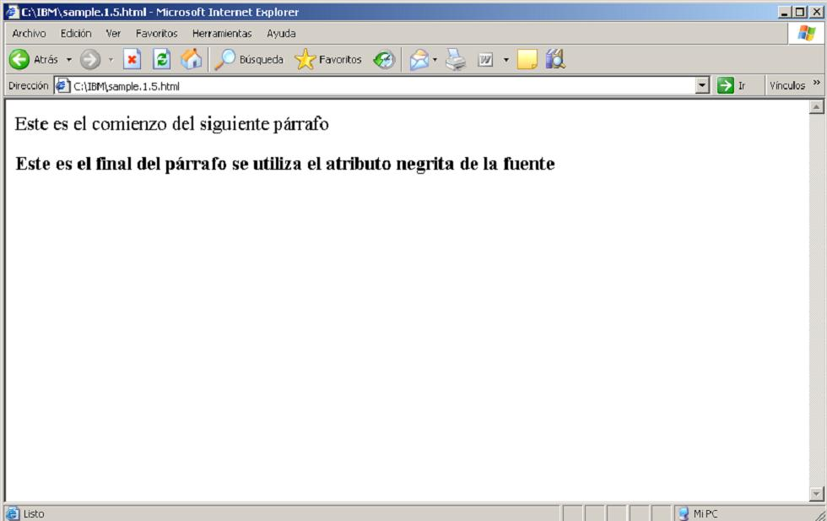
Salida del Código de Ejemplo
Notes:
Notas del Instructor
El diagrama anterior no requiere ninguna explicación . Existen muchas otras etiquetas de caracter formateado listadas en una tabla en la sección específica de este tema en la Guía del Estudiante. Explique cada una de ellas con la interacción de los estudiantes.
Declaración Transitoria: Vamos a continuación a ver un código de ejemplo para entender mejor las Etiquetas de Formato a Nivel Caracter.

Slide 29
Etiquetas de Formato
Etiqueta de Carácter | Efecto
<B> | Negrita
<BLINK> | Parpadeo
<CITE> | Citas o Referencias
<CODE> | Similar a <PRE>
<EM> | Énfasis, mostrado como cursiva
<I> | Cursiva
<S> <STRIKE> | Tachado
<STRONG> | Énfasis, mostrado como negrita
<SUB> | Subíndice
<SUP> | Superíndice
<TT> | Letra de ancho fijo
<U> | Subrayado
<VAR> | Para variables o argumentos
Notes:
Notas del Instructor
Esta es la segunda parte del código de ejemplo. El código de ejemplo mostrado anteriormente puede ser explicado mejor con la ayuda de la diapositiva a continuación.
Declaración Transitoria: La salida del código ejemplo anterior es mostrada en la diapositiva a continuación.

Slide 30
Código de Ejemplo
<HTML>
<HEAD>
<TITLE>Ejemplos de Etiquetas de Carácter</TITLE>
</HEAD>
<BODY>
Ejemplo de :<BR><BR>
Etiqueta de Tachado &lt;STRIKE&gt; :
<STRIKE>Texto Tachado</STRIKE>
<BR><BR>
Etiqueta de Subíndice &lt;SUB&gt;&nbsp; :&nbsp;
log<SUB>b</SUB>a
<BR><BR>
Etiqueta de Superíndice &lt;SUP&gt;&nbsp;:&nbsp;
(a+b)<SUP>2</SUP>
<BR><BR>
Etiqueta de Subrayado &lt;U&gt;:&nbsp;&nbsp;&nbsp;
<U>Texto Subrayado</U>
</BODY>
</HTML>
Notes:
Notas del Instructor
Esta es la segunda parte del código de ejemplo. El código de ejemplo mostrado anteriormente puede ser explicado mejor con la ayuda de la diapositiva a continuación.
Declaración Transitoria: La salida del código ejemplo anterior es mostrada en la diapositiva a continuación.

Slide 31
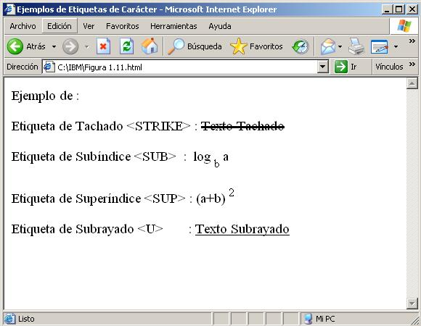
Salida del Código de Ejemplo
Notes:
Notas del Instructor
Explique el código de ejemplo mostrado en la diapositiva previa con ayuda de este diagrama.
Declaración Transitoria: Vamos a estudiar acerca de Lista de Etiquetas a continuación.

Slide 32
Etiquetas de Listas
Ayudan a dar formato y mostrar una lista de ítems.
Etiqueta <UL>
  Viñetas (no ordenadas).
  Define el inicio de una lista no ordenada.
Etiqueta <OL>
  Numeración (ordenada).
  Define el inicio de una lista ordenada.
Etiqueta <LI>
  Define el inicio de un ítem de la lista.
  Se usa en cualquier tipo de listas: ordenadas y no ordenadas.
Notes:
La diapositiva anterior es auto-explicatorio. Pida a los estudiantes ver los códigos y la salida para estas etiquetas mostradas en la Guía del Estudiante.
Declaración Transitoria: Vamos aprender acerca de símbolos especiales a continuación.

Slide 33
Símbolos Especiales
Las páginas HTML generalmente tienen texto ASCII plano.
Los símbolos especiales se usan para presentar un conjunto de símbolos en el texto denominados referencias de entidad.
Empiezan con un ampersand (&).
Terminan con un punto y coma (;).
Ejemplo:
  &nbsp; Espacio en blanco.
  &gt; Signo Mayor que (>).
  &lt; Signo Menor que (<).
Notes:
Notas del Instructor
Brevemente explique que significan los símbolos especiales. Un conjunto completo de símbolos especiales es mostrado en una tabla en la Guía del Estudiante bajo el tópico de símbolos especiales. Pida a los estudiantes ver esta tabla.
Declaración Transitoria: Vamos a ver La Etiqueta de Regla Horizontal a continuación.

Slide 34
Etiqueta de Regla Horizontal
Se pueden definir como líneas que dividen secciones grandes de texto.
También se usan para denotar un cambio en el flujo de información.
Etiqueta <HR>
  Se puede aplicar en cualquier lugar del documento en donde se desee que aparezca una regla horizontal.
SIZE=n | WIDTH="[n,n%]"
ALIGN=" [left,right,center]" | NOSHADE
<H4>Enzabezado del párrafo</H4>
<HR WIDTH="150" ALIGN="left">
<P>
El cuerpo del texto puede continuar aquí.
</P>
Notes:
Notas del Instructor
explique La Etiqueta de Regla Horizontal con la ayuda de la diapositiva anterior.
Declaración Transitoria: La salida para el ejemplo del código anterior mostrado en la diapositiva anterior se muestra a continuación.

Slide 35
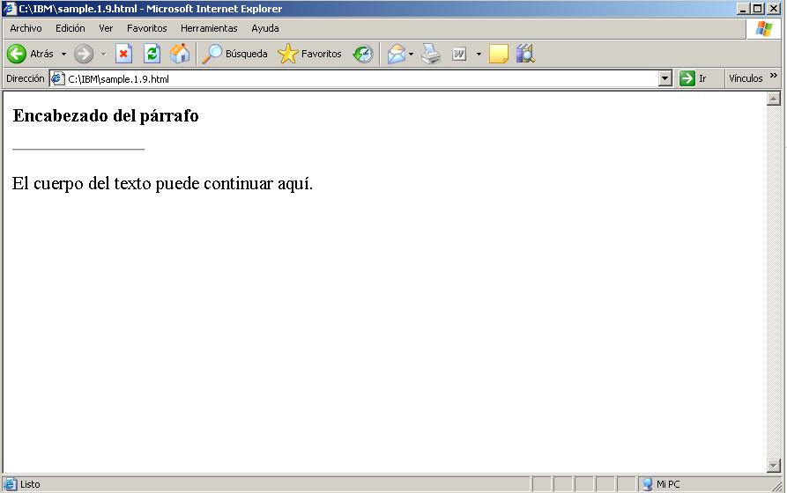
Salida del Código de Ejemplo
Notes:
Notas del Instructor
Explique que, por defecto, las reglas horizontales se extienden a lo ancho de la ventana del navegador y son algunos pixels de alto. Sin embargo, podemos cambiar el sombreado, ancho, alto y alineación de la regla horizontal, incluyendo los atributos apropiados. Los diversos atributos de Regla Horizontal se muestran en una tabla bajo la sección apropiada en la Guía del Estudiante. Pida a los estudiantes para verlas en este punto.
Declaración Transitoria: Vamos a aprender acerca de Elementos Gráficos a continuación.

Slide 36
Elementos Gráficos
Para dar brillo y mejorar una página Web se pueden agregar al fondo o al texto los colores.
  Rojo, verde y azul son los colores básicos.
  Los demás colores son una combinación de distintos porcentajes de estos colores básicos.
Los colores se especifican a través de números hexadecimales:
  Representan de mezcla de rojo, verde y azul.
  La ausencia total del color se representa con: 00.
  La presencia total del color se representa con: FF.
Notes:
Notas del Instructor
Brevemente explique los puntos mencionados en la diapositiva anterior. Una explicación detallada no es necesaria. Diferentes valores de RGB son mostrados en la tabla en la sección correspondiente en la Guía del Estudiante.
Declaración Transitoria: Agregar un color de fondo (un color que rellena la ventana completa del navegador) puede mejorar la página Web. La siguiente diapositiva muestra una página Web con un color de fondo.

Slide 37
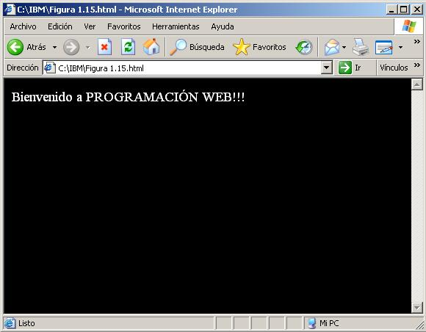
Código de Ejemplo
<HTML>
<BODY BGCOLOR="#000000" TEXT="#FFFFFF">
Bienvenido a PROGRAMACIÓN WEB!!!
</BODY>
</HTML>
Notes:
Notas del Instructor: Esta diapositiva no requiere explicación
Declaración Transitoria: Vamos a ver como se establecen colores de texto a un documento HTML a continuación.

Slide 38
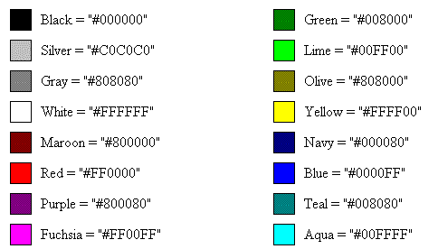
Establecer Colores de Texto
Los colores generalmente se pueden especificar para:
  El texto que aparece en el cuerpo (Body) del documento principal.
TEXT="... " | VLINK="... "
ALINK="... " | LINK="... "
Notes:
Notas del Instructor
Explique que El texto del cuerpo y los colores del enlace pueden ser cambiados agregando los atributos a la etiqueta abierta <BODY>. Estos atributos han sido mostrados en la tabla mostrada en la sección correspondiente de la Guía del Estudiante. Explique que han seguido los siguientes pasos para cambiar el texto y los colores del enlace:
Paso 1: Dentro de la etiqueta <BODY>, agregue el atributo TEXT= para establecer el color
Paso 2: Agregue el atributo ENLACE= para establecer los colores del enlace.
Paso 3: Agregue el atributo VLINK= para establecer el color de los enlaces visitados.
Paso 4: Finalmente, coloque ALINK= o color de enlace activo.
Una descripción detallada de estos pasos se muestran en la Guía del Estudiante.
Declaración Transitoria: La siguiente diapositiva proporciona un código de ejemplo HTML para los pasos mencionados anteriormente para cambiar los colores del texto y enlace.

Slide 39
Código de Ejemplo de HTML
<HTML>
<BODY TEXT="#F0000F" LINK="#993366"
VLINK="#0033FF" ALINK="#000000">
Este es un simple texto que no contiene ningún enlace.
<BR><BR>
<A HREF="http://www.ibm.de"> Este es un enlace no visitado</A>
<BR><BR>
<A HREF="http://www.ibm.com"> Este es un enlace visitado</A>
<BR>
</BODY>
</HTML>
Notes:
Notas del Instructor
Explique los diversos pasos mostrados en el código de ejemplo brevemente.
Declaración Transitoria: La salida para el código anterior se muestra a continuación.

Slide 40
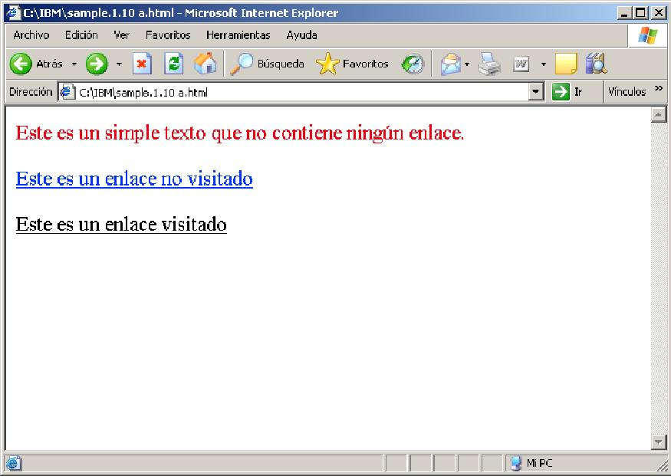
Salida del Código de Ejemplo de HTML
Notes:
Notas del Instructor
Esta diapositiva no requiere explicación. Puede hacer a los estudiantes unas cuantas preguntas aquí sobre cómo se produjeron los diversos colores.
Declaración Transitoria: Vamos a aprender acerca de Etiquetas y Atributos de las Fuentes de Caracteres a continuación.

Slide 41
Etiquetas y Atributos de las Fuentes de Caracteres
Etiqueta <FONT>
  Puede usarse para proporcionar características a la letra de un documento.
  Las características que pueden especificar son: color, tamaño y tipo de letra.
SIZE="... " | COLOR="... "
FACE="... " | <BASEFONT size="5">
<FONT FACE="Technical, Times New Roman, Times" SIZE="+4">EJEMPLO DE FUENTES!</FONT><BR>
<FONT FACE="Technical, Courier New, Times" SIZE="+2" COLOR="#FF0000">EJEMPLO DE FUENTES!</FONT>
Notes:
Notas del Instructor
Explique las Etiquetas y Atributos de las Fuentes de Caracteres en detalle con la ayuda del ejemplo y salida mostrada en la Guía del Estudiante. Las diversas etiquetas y atributos de las fuentes de caracteres se listan en la tabla en la sección apropiada.
Declaración Transitoria: Vamos a continuación a aprender acerca de Hiperenlaces.

Slide 42
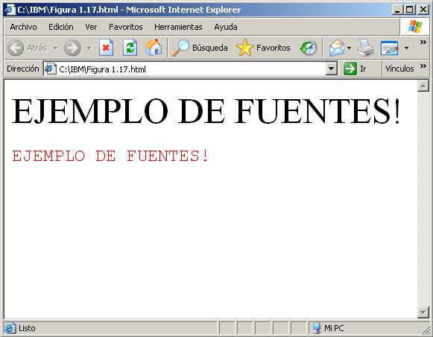
Salida del Código de Ejemplo
Notes:
Notas del Instructor
Esta diapositiva no requiere explicación. Puede hacer a los estudiantes unas cuantas preguntas aquí sobre cómo varían las fuentes y el tamaño de las mismas.
Declaración Transitoria: Vamos a aprender acerca de Hiperenlaces a continuación.

Slide 43
Hiperenlaces
Son texto o imágenes que actúan como ruta para:
  Llegar a otros documentos HTML e imágenes.
  Enlazar applets, efectos multimedia, o lugares específicos dentro del documento HTML.
Se componen de las siguientes tres partes :
  Etiqueta ancla <A>
    Marca el texto o imagen como enlace.
  Atributo HREF="…"
    Se coloca dentro de la etiqueta ancla de apertura.
    Ejemplo: <A HREF="…"></A>
  Dirección URL
    Indica al navegador a donde enlazar.
Notes:
Notas del Instructor
Explique Hiperenlaces a profundidad con la ayuda de la notas y el diagrama mostrado en la Guía del Estudiante. Este tópico conforma un importante aspecto de la programación Web. Los Hiperenlaces enlazan documentos HTML para crear un sitio Web unificado y también ayuda a conectar los documentos a otros sitios Web en la Internet.
Declaración Transitoria: Vamos a continuación a aprender acerca de enlazar documentos en el mismo archivo.

Slide 44
Hiperenlaces
<A HREF="http://www.IBM.com/~course/index.html">IBM Site</A>
Rutas Relativas:
  El URLs del atributo HREF="…", No comienzan con un protocolo.
  El navegador asume que el enlace a los documentos se realizan dentro de un mismo Host.
Ejemplo:
  Considere la página Web: http://www.ibm.com/certify/test.html cargada del sitio web de IBM.
  La página tendrá un hiperenlace como:
  <A HREF="./page2.html"></A>
  Esto se traduce como: http://www.ibm.com/certify/page2.html.
  Nota: ./ se traduce como el directorio actual.
Notes:
Notas del Instructor:
Transitoria: Vamos a continuación a aprender acerca de enlazar documentos en el mismo archivo.

Slide 45
Enlazar a Documentos en la Misma Carpeta
Considere que en la página Web CursoA.html existe un Hiperenlace hacia CursoB.html. Las posibles Ruta relativas del atributo HREF, pueden ser:
  <A HREF="./CursoB.html"></A>
  <A HREF="CursoB.html"></A>
Carpeta Curso IBM
CursoA.html
CursoB.html
Notes:
Notas del Instructor
Para crear un enlace de CursoA.html a CursoB.html, incluimos la etiqueta ancla (<A>), el atributo HREF=, y un URL que apunta al nombre del archivo CursoB. Explique que, al enlazar documentos ubicados dentro de la misma carpeta, necesitamos incluir sólo el nombre del archivo. Sin necesidad de información adicional, los navegadores buscarán sólo en la misma carpeta, asumiendo la carpeta del documento origen.
Declaración Transitoria: Vamos a ver Enlazando a Documentos en una Carpeta Diferente a continuación.

Slide 46
Enlazar a Documentos en una Carpeta Diferente
Carpeta Curso IBM
Productos
CursoA.html
CursoB.html
CursoC.html
Ruta Relativa:
<A HREF="./../Productos/CursoC.html"></A>
Nota: Cada ../ representa un nivel por encima en la jerarquía de carpetas.
Notes:
Notas del Instructor
Este tópico puede ser fácilmente explicado con la ayuda del ejemplo anterior. Explique que, En el código, la carpeta (Productos) y el nombre de archivo (CursoC.html) están separados por un slash (/), que indica el final del nombre de la carpeta y el inicio del nombre del archivo.
Declaración Transitoria: La jerarquía creada en el ejemplo anterior se muestra en la diapositiva a continuación .

Slide 47
Ejercicio
IBM
FAQs.html
Productos
ServidorCentral.html
BaseDato.html
Descargas
1.- de FAQs.html a ServidorCentral.html
2.- de BaseDato.html a ServidorCentral.html
3.- de Ensayos.html a FAQs.html
4.- de ServidorCentral.html a Arreglos.html
5.- de Arreglos.html a BaseDato.html
Ensayos.html
Arreglos.html
Notes:
Notas del Instructor
El diagrama anterior es auto-explicatorio y no requiere ninguna explicación . Simplemente apunte a cómo fluye la jerarquía.
Declaración Transitoria: Vamos a aprender acerca de Enlazando a Documentos de la Web a continuación.

Slide 48
Enlazar a Documentos de la Web
Los documentos pueden estar ubicados en diferentes servidores.
Para crear un enlace entre ellos, se debe incluir la siguiente información:
  Indicador del protocolo
    Menciona cómo interactúan el servidor y el navegador.
  Hostname
    Indica al navegador el nombre del servidor que contiene la información.
  Nombre de la carpeta (si es necesario)
    Indica el archivo exacto a mostrar.
Notes:
Notas del Instructor
Explique este tópico con la ayuda de la diapositiva anterior. No son necesarias mayores explicaciones.
Declaración Transitoria: La siguiente diapositiva ilustra cómo enlazar documentos en la Web.

Slide 49
Enlazar a Documentos de la Web
Considere que en la página Web info.html existe un Hiperenlace hacia Mainframe.html. La Ruta Absoluta del atributo HREF, es:
  <A HREF="http://www.ibm.com/Productos/ServidorCentral.html"><A>
www.ibm.de
www.ibm.com
info.html
FAQs.html
Productos
ServidorCentral.html
Notes:
Notas del Instructor
Este diagrama Simplemente bosqueja maneras de enlazar en la web. No son necesarias mayores explicaciones.
Declaración Transitoria: Vamos a ver el tema Enlazando a una Ubicación Específica de un Documento a continuación.

Slide 50
Enlazar a Anclas de Nombre
<A NAME="mi_ancla">Información, o cualquier otro elemento que va en la página</A>
Desde dentro | El Enlace se ve como
El mismo documento | <A HREF="#mi_ancla"></A>
La misma carpeta, diferente documento | <A HREF="servicios.html#mi_ancla"></A>
El mismo servidor (diferente carpeta y documento, URL relativo al servidor) | <A HREF="informacion/servicios.html#mi_ancla"></A>
Un servidor diferente | <A HREF="http://www.IBM.com/informacion/ servicios.html#mi_ancla">Link</A>
Notes:
Notas del Instructor
Brevemente explique las diversas etiquetas de ancla de nombre bosquejadas en la diapositiva anterior. No se necesitan mayores explicaciones.
Declaración Transitoria: El tópico final de esta unidad trata acerca de Insertando Enlaces de Correo Electrónico. Permítanos verlo a continuación.

Slide 51
Insertar Enlaces de Correo Electrónico
Se utiliza el protocolo mailto:
  Proporciona a los visitantes una manera simple de interactuar con un sitio Web.
  Trabaja sólo cuando está presente un cliente de correo.
Para crear un enlace de correo electrónico:
  Debe agregarse un enlace ancla con el indicador de protocolo mailto:
  Especificar una dirección de correo electrónico.
<A HREF="mailto:servicios@ibm.com">Mandar Pregunta</A>
Notes:
Notas del Instructor
Insertando Enlaces de Correo Electrónico puede ser fácilmente explicado con los puntos mostrados en la diapositiva anterior. No son necesarias mayores explicaciones .
Declaración Transitoria: La Guía del Estudiante contiene un ejemplo de código HTML, que hace uso de todas las etiquetas HTML aprendidas hasta ahora. Pida a los estudiantes entender y discutir el ejemplo mostrado. La siguiente diapositiva muestra la Salida para el código de ejemplo HTML.

Slide 52
Código de Ejemplo Catálogos de Productos
<!DOCTYPE HTML PUBLIC"-//W3C//DTD HTML 4.0 Final//EN">
<HTML>
<HEAD><TITLE> Catálogo de Productos</TITLE></HEAD>
<BODY>
<H3 ALIGN=CENTER>Productos IBM</H3><HR>
<P ALIGN=LEFT>
<B>Servidores</B>
<UL>
<LI>Servidor Central</LI>
<LI>Unix</LI>
</UL>
</P>
<B>Programas:</B>
...
Notes:
Notas del Instructor
Brevemente explique este código de ejemplo .
Declaración Transitoria: El código de ejemplo continúa en la diapositiva a continuación .

Slide 53
Código de Ejemplo Catálogos de Productos …2
...
<OL>
<LI>Aplicaciones de Desarrollo</LI>
<LI>Gráficas &nbsp;&nbsp;&nbsp;&nbsp;
<FONT COLOR="#0000FF"><B>Multimedia</B></FONT>
</LI>
<LI>Programas Informáticos
<FONT COLOR="#0000FF">
<B>&nbsp;&nbsp;Productividad</B></FONT>
</LI>
</OL>
<LI><A HREF="http://www.ibm.com">www.ibm.com</A> </LI>
</BODY>
</HTML>
Notes:
Notas del Instructor
Brevemente explique este código.
Declaración Transitoria: La salida para el ejemplo del código anterior es mostrado en la diapositiva a continuación.

Slide 54
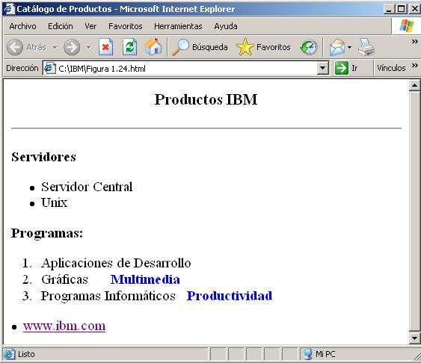
Salida para el Código de Ejemplo Catálogos de Productos
Notes:
Notas del Instructor
El código de ejemplo mencionado en la diapositiva previa puede ser fácilmente entendido con la ayuda del diagrama anterior.
Declaración Transitoria: Hemos llegado al final de los tópicos asignados para esta Unidad. Un breve Resumen es mostrado en la diapositiva de conclusión.

Slide 55
Resumen
Se definió qué es HTML.
Se discutieron los usos del HTML.
Se discutieron los diferentes conceptos de HTML.
Se explicaron las reglas horizontales y los elementos gráficos.
Se explicaron las diferentes etiquetas e hiperenlaces en el HTML.

Slide 56
Unidad 2
Laboratorio de Introducción al HTML

Slide 57
Unidad 3
Características del HTML

Slide 58
Objetivos de Aprendizaje
Explicar cómo crear tablas HTML.
Describir los formularios HTML.
Discutir varias técnicas de manejo de imágenes.
Definir el concepto de accesibilidad de página.

Slide 59
Tablas HTML
Ayudan a:
  Dar formato a los datos.
  Crear columnas y títulos laterales.
  Definir anchos de columnas.
Están formadas por:
  Rejillas que constan de filas y columnas.
  Celdas individuales estructuradas en filas y columnas.
  Celdas individuales que pueden contener texto o imágenes.
Notes:
Notas del Instructor
Explique las tablas HTML con la ayuda de la diapositiva anterior. Presentar los datos en una manera breve formateada sin la ayuda de las tablas HTML no es posible en una página Web. Explique que el navegador de usuario tiene que tener la capacidad de soportar tablas, a fin de mostrar las tablas adecuadamente. Sin embargo, la mayoría de navegadores populares soportan esta característica.
Declaración Transitoria: Vamos a continuación a ver cómo las tablas son creadas.

Slide 60
Crear Tablas
Una de las plantillas más básicas es la tabla de dos columnas:
  Cada columna contiene un número específico de celdas.
Una tabla se ubica dentro de dos etiquetas HTML:
  Etiqueta <TABLE> al inicio.
  Etiqueta </TABLE> al final.
Se puede especificar cualquier número de filas y columnas dentro de la tabla.
Notes:
Notas del Instructor
Las etiquetas usadas dentro de una tabla, junto a sus funciones, se muestran en la sección apropiada de la Guía del Estudiante. Pida a los estudiantes que la observen. Después explique que, Para crear una tabla y llenarla con datos, se debe seguir los siguientes pasos.
Paso 1: Agregar la etiqueta <TABLE> donde el límite de la tabla debe empezar en el documento HTML.
Paso 2: Agregar la etiqueta <TR> para indicar el inicio de una nueva fila en la tabla.
Paso 3: Agregar la etiqueta <TH> donde se deba incluir los títulos de la tabla.
Paso 4: Usar la etiqueta <TD> para definir el contenido de una celda de la tabla.
Paso 5: Finalmente, cierre la tabla agregando la etiqueta </TABLE>.
Declaración Transitoria: Existe una tabla Guía del Estudiante que muestra los precios de unos cuantos artículos de escritorio. Vamos a velos en la tabla en la diapositiva a continuación .

Slide 61
Tabla de Productos
Suministro
Precio
Lápiz
Bs. 500 por unidad
Bolígrafo
Bs.1500 por unidad
Papel
Bs. 1000 por unidad
Borrador
Bs. 2500 por unidad
Notes:
Notas del Instructor
La diapositiva no necesita ninguna explicación. La Guía del Estudiante contiene un código de ejemplo de una tabla que tiene seis celdas de datos. Pida a los estudiantes estudiarlo. Vamos a continuación a usar el código para poblarlos con datos de la tabla de la diapositiva anterior.
Declaración Transitoria: Las siguientes diapositivas a continuación mostrarán un código de ejemplo de HTML para la creación de una tabla conteniendo la diapositiva anterior.

Slide 62
Código de Ejemplo
<HTML>
<HEAD>
<TITLE>Ejemplo de Tabla</TITLE>
</HEAD>
<BODY>
<TABLE>
<TR>
<TH>Productos</TH>
<TH>Precio</TH>
</TR>
<TR>
<TD>Lápiz</TD>
<TD>500 bs</TD>
</TR>
...
Notes:
Notas del Instructor
Brevemente explique este código de ejemplo .
Declaración Transitoria: El código de ejemplo continúa en la diapositiva a continuación .

Slide 63
Código de Ejemplo …2
...
<TR>
<TD>Bolígrafo</TD>
<TD>1500 bs</TD>
</TR>
<TR>
<TD>Papel</TD>
<TD>1000 bs</TD>
</TR>
<TR>
<TD>Borrador</TD>
<TD>2500 bs</TD>
</TR>
</TABLE>
</BODY>
</HTML>
Notes:
Notas del Instructor
Brevemente explique este código.
Declaración Transitoria: La salida para el ejemplo del código anterior es mostrado en la diapositiva a continuación.

Slide 64
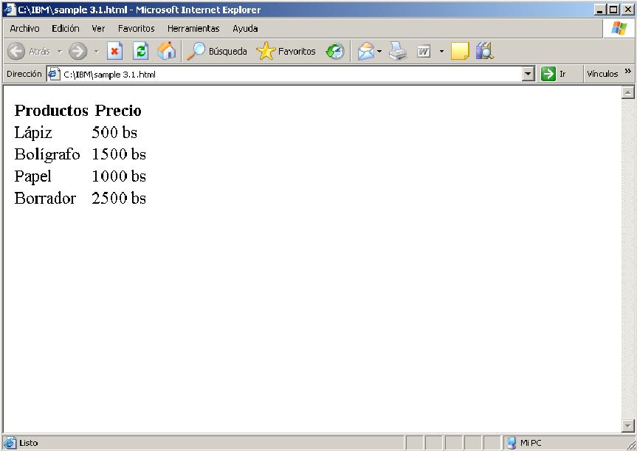
Salida del Código de Ejemplo
Notes:
Notas del Instructor
Esta diapositiva no necesita explicación ya que sólo estamos mostrando la salida generada del código de ejemplo visto anteriormente.
Declaración Transitoria: Vamos a aprender acerca de Agregando o Quitando Filas y Columnas en la tabla a continuación.

Slide 65
Agregar o Quitar Filas y Columnas
Una vez creada la tabla, es muy fácil agregar o eliminar datos de la misma.
  Nuevas filas pueden ser añadidas insertando etiquetas adicionales:
    Etiqueta <TR>
      Nueva fila
  Nuevas columnas pueden ser creadas en una tabla añadiendo las etiquetas <TH> o <TD> a cada una de las filas :
    Etiqueta <TH>
      Nueva celda generalmente de titulo.
    Etiqueta <TD>
      Nueva celda generalmente de texto o datos.
  Filas y columnas pueden ser removidas de una tabla:
    Eliminando las etiquetas <TD> y <TR> que contienen las filas y columnas específicas.
Notes:
Notas del Instructor
El diagrama anterior es bastante claro y no necesita explicación. Explique que mientras eliminamos una columna, también tenemos que eliminar las etiquetas <TH> y <TD> de cada fila. Un código de ejemplo completo HTML para añadir filas y columnas es mostrado en la sección apropiada de la Guía del Estudiante. Pida a los estudiantes entender el código cuidadosamente.
Declaración Transitoria: La salida para el ejemplo del código anterior dado en la Guía del Estudiante se muestra en la diapositiva a continuación .

Slide 66
Código de Ejemplo
<HTML>
<HEAD></HEAD>
<BODY>
<TABLE>
<TR>
<TH>Productos</TH>
<TH>Precio</TH>
<TH>Código</TH>
</TR>
<TR>
<TD>Lápiz</TD>
<TD>500 bs</TD>
<TD>332</TD>
</TR>
<TR>
<TD>Bolígrafo</TD>
...
Notes:
Notas del Instructor
Brevemente explique este código de ejemplo .
Declaración Transitoria: El código de ejemplo continúa en la diapositiva a continuación .

Slide 67
Código de Ejemplo …2
...
<TD>1500 bs</TD>
<TD>762</TD>
</TR>
<TR>
<TD>Papel</TD>
<TD>1000 bs</TD>
<TD>123</TD>
</TR>
<TR>
<TD>Borrador</TD>
<TD>2500 bs</TD>
<TD>951</TD>
</TR>
</TABLE>
</BODY>
</HTML>
Notes:
Notas del Instructor
Brevemente explique este código.
Declaración Transitoria: La salida para el ejemplo del código anterior es mostrado en la diapositiva a continuación.

Slide 68
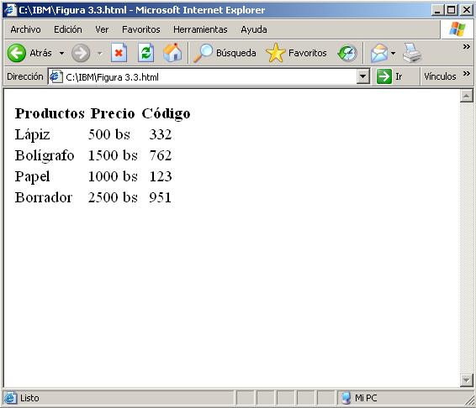
Salida para el Código de Ejemplo HTML
Notes:
Notas del Instructor
Esta diapositiva no necesita explicación.
Declaración Transitoria: Vamos a aprender acerca de Extender Filas y Columnas en las diapositivas a continuación.

Slide 69
Extender Filas y Columnas
Se define extender como la expansión de celdas sobre múltiples filas o columnas.
Los atributos para fusionar celdas adyacentes y crear celdas más grandes son:
Atributo | Uso
ROWSPAN=n | Asignados a las etiquetas <TH> o <TD>, denota el número de filas que se van a extender en una celda. Por ejemplo, ROWSPAN=6 fusiona seis filas.
COLSPAN=n | Utilizados en las etiquetas <TH> o <TD>, indica el número de columnas que se van a extender en una celda. Por ejemplo, COLSPAN=6 fusiona seis columnas.
Notes:
Notas del Instructor
Explique que las filas adyacentes se pueden fusionar usando la etiqueta <TH> o <TD> , dependiendo si se está expandiendo un título de una tabla o datos de una tabla. Las columnas también se pueden fusionar usando las etiquetas <TH> o <TD>, dependiendo si se está extendiendo el título o la celda de una tabla. Explique estos conceptos con la ayuda de los códigos y salidas dadas en la Guía del Estudiante.
Declaración Transitoria: Vamos a aprender acerca de Agregando Títulos continuación.

Slide 70
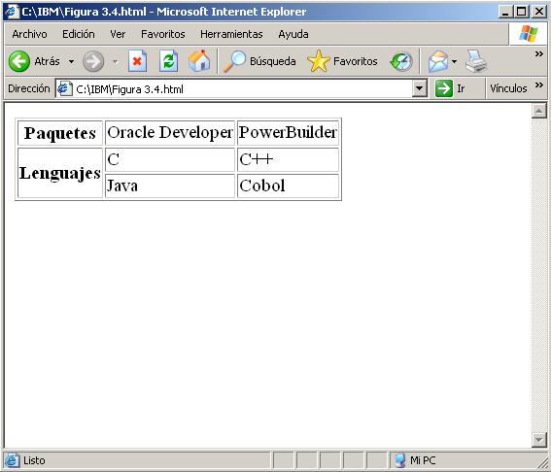
Extender Filas de una Tabla
Notes:
Notas del Instructor
Explique que las filas adyacentes se pueden fusionar usando la etiqueta <TH> o <TD> , dependiendo si se está expandiendo un título de una tabla o datos de una tabla. Las columnas también se pueden fusionar usando las etiquetas <TH> o <TD>, dependiendo si se está extendiendo el título o la celda de una tabla. Explique estos conceptos con la ayuda de los códigos y salidas dadas en la Guía del Estudiante.
Declaración Transitoria: Vamos a aprender acerca de Agregando Títulos continuación.

Slide 71
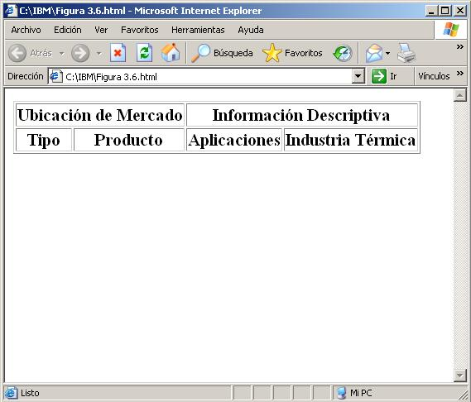
Extender Columnas de una Tabla
Notes:
Notas del Instructor
Explique que las filas adyacentes se pueden fusionar usando la etiqueta <TH> o <TD> , dependiendo si se está expandiendo un título de una tabla o datos de una tabla. Las columnas también se pueden fusionar usando las etiquetas <TH> o <TD>, dependiendo si se está extendiendo el título o la celda de una tabla. Explique estos conceptos con la ayuda de los códigos y salidas dadas en la Guía del Estudiante.
Declaración Transitoria: Vamos a aprender acerca de Agregando Títulos continuación.

Slide 72
Agregar Títulos a una tabla
Un título puede ser definido como un texto explicativo o descriptivo que generalmente aparece antes de la tabla.
El propósito de un título es:
  Resumir el contenido de una tabla.
  Ofrecer información acerca del contenido de la tabla.
Se utiliza para agregarlos:
Etiqueta/Atributo | Uso
<CAPTION> | Asignado dentro de una tabla para identificar texto del título de la tabla.
ALIGN="top,bottom" | Agrega título en la parte superior o inferior de una tabla.
Notes:
Notas del Instructor
Explique que los pasos siguientes tienen que ser implementados para agregar un título a una tabla:
Agregar la etiqueta <CAPTION> debajo de la etiqueta <TABLE> de la tabla ejemplo. <TABLE>
Agregar el texto del título
Especificar si el titulo debe aparecer encima o debajo de la tabla usando el atributo ALIGN=TOP o ALIGN=BOTTOM.
Agregar al titulo, etiquetas de formato a nivel caracter. Aunque esto no es obligatorio.
Explique estos pasos con la ayuda del ejemplo dado en la Guía del Estudiante.
Declaración Transitoria: Vamos a aprender acerca del Formato del Texto a continuación.

Slide 73
Formato de Tablas
Se pueden usar las siguientes operaciones de formateo para este propósito:
  Agregar bordes.
  Aplicar color de fondo a la tabla.
  Incluir una imagen de fondo a la tabla.
  Especificar la alineación de las celdas.
  Especificar el tamaño de las celdas.
  Especificar el ancho de las celdas.
  Colocar espaciado y relleno a las celdas.
  Especificar la Alineación de la Tabla, Ancho y Ajuste de Líneas.
Notes:
Notas del Instructor
Explique que Una vez que se ha creado la tabla, necesitamos mejorar su apariencia general. Justo se hace mención de cada uno de los puntos mostrados en la diapositiva citada. Vamos a discutir cada uno de los puntos mencionados en detalle .
Declaración Transitoria: Vamos a aprender acerca de Agregando Bordes a continuación.

Slide 74
Agregar Bordes
Los bordes son líneas que encierran las tablas o las imágenes.
  Se usan para separar filas, columnas y celdas.
Se definen con el Atributo BORDER=n
  Específica el ancho de un borde alrededor de una tabla ó imagen medido en píxeles.
Color del Borde : BORDERCOLOR="#RRGGBB"
Notes:
Notas del Instructor
Explique que para crear el borde de una tabla y especificar su color, debemos seguir los siguientes pasos::
Paso 1: Agregar el atributo BORDER= a la etiqueta que abre table.
<TABLE BORDER=2>
Paso 2: Especificar el color del borde usando el atributo BORDERCOLOR=, seguido de un número RGB o un nombre de color aceptado.
<TABLE BORDER=2 BORDERCOLOR="#FF0000">
Explique que para asegurarnos que la tabla no tenga borde, cuando es mostrada en el navegador, se la asigna el atributo <TABLE BORDER=0>.
Declaración Transitoria: Vamos a aprender cómo incluir color de fondo a la tabla a continuación

Slide 75
Color de Fondo de la Tabla
Reglas básicas a seguir para asegurar que el color elegido para el fondo de la tabla sea efectivo:
  Seleccionar un color de fondo claro si el color del texto es oscuro.
  Seleccionar un color de fondo oscuro si el color del texto es claro.
  Elegir colores que sean estéticamente agradables.
  Elegir colores brillantes si el tema tratado es rápido en ritmo o emocionante.
  Elegir colores pálidos si el tema presentado es de ritmo lento o de ánimo sobrio.
  Siempre elegir uno de los 216 colores no difusos (non-dithering).
  <TABLE BGCOLOR="#RRGGBB">
Notes:
Notas del Instructor
Explique que sólo las versiones más recientes de navegadores populares como Netscape Navigator e Internet Explorer soportan colores de fondo de tablas. El atributo de color de fondo de la tabla es BGCOLOR="#rrggbb" y se usa en la etiqueta <TABLE>.
Para usar un color como color de fondo de la tabla, se debe agregar el atributo BGCOLOR, seguido del número RGB o nombre del color, como se muestra.
<TABLE BGCOLOR="#CCFFFF">
Mencione que tenemos que ver el documento de texto en diferentes navegadores para comprobar cómo aparecen finalmente los colores elegidos.
Declaración Transitoria: Vamos a aprender acerca de incluir una Imagen de Fondo en la Tabla, a continuación.

Slide 76
Imagen de Fondo en la Tabla
Las imágenes se pueden usar como fondo de una tabla.
Reglas para escoger imágenes de fondo apropiadas:
  Escoger imágenes pequeñas o fragmentos de una mayor, que no lleven información esencial.
  Escoger imágenes simples con pocas formas, patrones o colores.
  Escoger imágenes que realcen el propósito del documento.
  Visualizar el documento HTML con la imagen de fondo en la tabla en tantos navegadores como sea posible y así asegurar la compatibilidad con cada uno de ellos.
  <TABLE BACKGROUND="imagen.gif">
Notes:
Notas del Instructor
Explique que para indicar que una imagen será el fondo de la tabla, se usa el atributo BACKGROUND="…".
El atributo BACKGROUND= debe ser seguido por la URL o el nombre de la imagen, como se muestra en el código siguiente:
<TABLE BACKGROUND="cool image.gif">
Mencione que solo algunas de las versiones recientes de Netscape Navigator e Internet Explorer soportan imágenes de fondo en la tabla. Los navegadores que no soportan imágenes de fondo en la tabla mostraran el color de fondo por defecto en vez de la imagen.
Declaración Transitoria: Vamos a aprender como Especificar el Alineamiento en la Celda, a continuación.

Slide 77
Especificar la Alineación en la Celda
Se refiere a la alineación horizontal o vertical del contenido en una celda.
La mayor parte de los navegadores disponen de las siguientes definiciones para la alineación:
  Los títulos de tablas (<TH>) se alinean:
    Central, horizontal y verticalmente en la celda.
  El contenido de la tabla se alinea de acuerdo a dos propiedades:
    Alineamiento horizontal y alineamiento vertical.
  Por defecto la alineación en la celda es:
    A la izquierda (horizontalmente).
    Centrado (verticalmente).
  <TR ALIGN="RIGHT"> LEFT,CENTER
  <TR VALIGN="MIDDLE"> TOP, BOTTOM, BASELINE
Notes:
Notas del Instructor
Explique el alineamiento en la celda con la ayuda de la diapositiva citada. Las etiquetas de la alineación de la celda se dan en la sección apropiada en la Guía del Estudiante. Explique que estos atributos de alineamiento pueden ser incluidos dentro de algún <TR>, <TD> o <TH> Etiqueta, tal como se muestra a continuación:
<TR ALIGN=RIGHT>
<TD VALIGN=TOP>
<TH ALIGN CENTER VALIGN=MIDDLE>
Declaración Transitoria: Permítanos aprender como se especifica el tamaño de una celda a continuación.

Slide 78
Especificar el Tamaño de la Celda
Los navegadores tienen la capacidad de crear celdas tan grandes como sea necesario.
  El tamaño de la celda depende del contenido de ésta.
Las celdas automáticamente pliegan el texto en una nueva línea de texto solo cuando el ancho de la tabla establecido lo permite.
El tamaño de la celda puede ser especificado de dos formas:
  Como un porcentaje del tamaño de la ventana del navegador.
  Como un tamaño específico, medido en píxeles.
  <TR WIDTH="n"> ó n%
  <TR NOWRAP>
Notes:
Notas del Instructor
Explique que la mayoría de navegadores soportan atributos de alineamiento, su presentación depende del tamaño de la tabla y de otros atributos de la tabla o celda establecidos. Los atributos de la tabla al ser mostrados en el navegador, también dependen del tamaño del navegador y de la resolución de pantalla. Los atributos de ancho de la tabla, el plegado del texto y sus usos, son listados en una tabla en la sección apropiada en la Guía del Estudiante.
Declaración Transitoria: Permítanos aprender como se especifica el ancho de una celda, a continuación.

Slide 79
Especificar el Ancho de la Celda
Con el atributo WIDTH="n"
- Aplicado a las etiquetas <TD> ó <TH>.
    <TABLE BORDER="1">
    <TR>
    <TH COLSPAN=2>Ubicación de Mercado</TH>
    <TH COLSPAN=2 WIDTH="50%">Información Descriptiva</TH>
    </TR>
    <TR>
    <TH> Tipo </TH>
    <TH> Productos </TH>
    <TH> Aplicaciones </TH>
    <TH WIDTH="15%"> Industria Térmica </TH>
    </TR>
    </TABLE>
Notes:
Notas del Instructor
Explique que el código HTML mostrado en la diapositiva anterior tendrá que ser usado cuando queramos que una celda de cabezera ocupe 15% del ancho de tabla.
Declaración Transitoria: Permítanos aprender acerca de agregar Espaciado y Relleno de celdas a continuación.

Slide 80
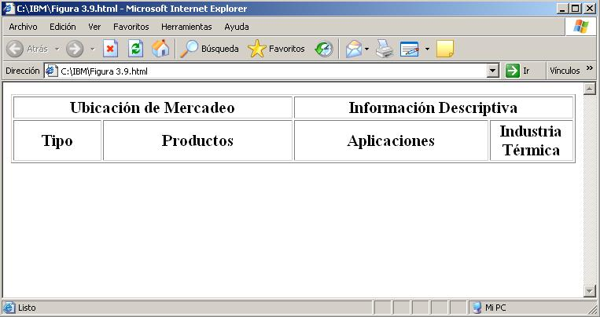
Salida para el Código de Ejemplo HTML
Notes:
Notas del Instructor
Esta diapositiva no necesita explicación.
Declaración Transitoria: Vamos a aprender acerca de Agregar Espaciado de Celdas y Relleno en las diapositivas a continuación.

Slide 81
Agregar Espaciado de Celdas y Relleno
Relleno de celda se refiere al espacio entre el borde de la celda y el contenido de la celda.
Los atributos utilizados son:
Atributo
Uso
CELLSPACING=n
Define la cantidad de espacio entre celdas en píxeles.
CELLPADDING=n
Define la cantidad de espacio entre el contenido y el borde de la celda en píxeles.
Notes:
Notas del Instructor
Explique que la cantidad de espacios en blanco que se requiera que aparezca entorno a las celdas en una tabla se especifica con los atributos de espaciamiento (Spacing) y relleno (Padding) de la celda. Este tema no requiere ninguna otra explicación.
Declaración Transitoria: Vamos a aprender acerca de la especificación de Alineamiento, Ancho y Plegado de texto en una tabla a continuación.

Slide 82
Especificar Alineación y Ancho en una Tabla
Se insertan en la etiqueta <TABLE> que inicia la Tabla.
Estos atributos que determinan el pliegue del texto son:
Atributo
Uso
WIDTH=n
Define el ancho de tabla (porcentaje de la ventana o píxeles).
ALIGN="…"
Define la alineación de la tabla como LEFT, RIGHT (BLEEDLEFT, BLEEDRIGHT, y JUSTIFY para Internet Explorer).
Notes:
Notas del Instructor
Explique que el siguiente código usa el atributo WIDTH= para establecer el atributo ancho a 600 píxeles:
<TABLE BORDER=3 WIDTH=600>
Para restringir el ancho de una tabla (por ejemplo, permitir el ajuste de líneas alrededor de esta), se usa porcentaje tal como se muestra en el siguiente ejemplo:
<TABLE BORDER=3 WIDTH="70%">
Alinear la tabla a la izquierda, derecha, o al centro se consigue añadiendo otro atributo a la tabla. Ver el siguiente ejemplo:
<TABLE BORDER=3 WIDTH="70%" ALIGN=RIGHT>
Declaración Transitoria: Ahora vamos a aprender acerca de creación de Formularios HTML.

Slide 83
Crear de Formularios HTML
Son herramientas para obtener información de los visitantes en un sitio Web.
  Desde quejas hasta órdenes de procesamientos.
Características del formulario:
  Tiene varios controles para recoger la información.
  Los elementos son:
    Campos de texto, Campos de área de texto, Menú desplegables (drop-down menú), listas de selección (select lists), botones de radio (radio buttons), caja de verificación (check boxes).
  Los datos ingresados son usualmente procesados por medio de un programa, como por ejemplo un CGI (Common Gateway Interface - Interfaz Común de Gateway) .
  Tienen diferentes métodos para transmitir la información:
    GET, POST.
Notes:
Notas del Instructor
Explique que la creación de formularios involucra dos etapas básicas :
La parte que es visible y es llenada por el visitante.
La parte que no es visible al visitante y que especifica como el servidor debe tratar la información.
Declaración Transitoria: Vamos a aprender acerca de varios Controles de un Formulario a continuación.

Slide 84






Controles de un Formulario
Botones Submit y Reset
Campos de texto
Botones de radio
Cajas de Verificación
Áreas de texto
Listas de Selección
Notes:
Notas del Instructor
Explique cada uno de los controles de un formulario mostrados anteriormente con la de la Guía del Estudiante.
Vamos a aprender en detalle acerca de cada uno de estos controles en esta unidad.
Declaración Transitoria: Permítanos empezar con la creación de un formulario y agregar los botones submit y reset

Slide 85
Crear un Formulario y Agregar Botones de Submit y Reset
Para la creación de un formulario:
  El primer paso es insertar la etiqueta <FORM> dentro de la etiqueta <BODY>.
  Agregar los botones de Submit y Reset.
Los botones de Submit (Enviar) y Reset (Restaurar) son componentes fundamentales de un formulario.
Permiten al visitante enviar la información y si es necesario limpiar las selecciones.
<HTML>
<BODY>
<HR WIDTH=80% SIZE=8 NOSHADE>
<FORM>
<INPUT TYPE="submit" NAME="Submit" VALUE="Enviar">
<INPUT TYPE="reset" NAME="Reset" VALUE="Restaurar">
</FORM>
</BODY>
</HTML>
Notes:
Notas del Instructor
Explique que para agregar un formulario a una página, se deben seguir los siguientes pasos:
Agregar la etiqueta <FORM> donde el formulario debe aparecer, como se muestra en el código a continuación:
<HR WIDTH=80% SIZE=8 NOSHADE>
<FORM>
</FORM>
Crear un botón Submit agregando la etiqueta <INPUT> , el atributo TYPE= y el atributo VALUE=.
Crear un botón Reset agregando la etiqueta <INPUT>, el atributo TYPE= y el atributo VALUE=.
Explique este tema cuidadosamente con la ayuda de la Guía del Estudiante.
Declaración Transitoria: Permítanos a aprender acerca de Campos de Entrada General a continuación.

Slide 86
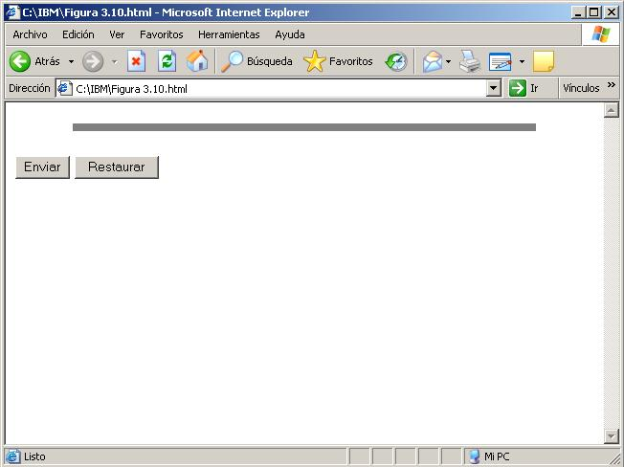
Salida del Código de Ejemplo
Salida del Código de Ejemplo

Slide 87
Campos de Entrada General
Etiqueta/Atributo
Uso
<INPUT>
Especifica un área dentro del formulario para el ingreso de datos del visitante.
TYPE="…"
Define el tipo de campo de entrada, como son TEXT, PASSWORD, CHECKBOX, RADIO, FILE, HIDDEN, IMAGE, SUBMIT, y RESET.
NAME="…"
Indica el nombre del elemento que pertenece el valor.
VALUE="…"
Especifica el contenido asociado con NAME="…".
SIZE="…"
Define el tamaño de los caracteres que pueden ser enviados.
Notes:
Notas del Instructor
Hemos demostrado apenas algunos de los campos de entrada general disponibles. Todos los campos de entrada se incluyen en una tabla en la sección apropiada en la Guía del Estudiante. Explíqueselos a los estudiantes en resumen.
Declaración Transitoria: Permítanos a aprender acerca de campos de texto a continuación.

Slide 88
Campos de Texto
Son áreas vacías en el formulario donde el visitante puede ingresar información de texto.
Para agregar un campo de texto en un formulario existente:
  Agregar una etiqueta <INPUT> donde el campo será colocado dentro de la estructura <FORM>.
  Especificar el tipo de campo de entrada. TYPE="TEXT"
  Añadir el atributo NAME="…" para etiquetar el contenido.
  Especificar el tamaño del campo en el formulario incluyendo el atributo SIZE="…".
  Agregar el atributo MAXLENGTH="…".
  Agregar texto fuera del campo <INPUT> para indicar el tipo de información que el visitante debe proporcionar.
Notes:
Notas del Instructor
Explique este tema en detalle con la ayuda del código de ejemplo dado en la Guía del Estudiante. Mencione que el atributo MAXLENGTH no trabaja en algunas versiones antiguas de los navegadores.
Declaración Transitoria: La salida para el ejemplo del código anterior es mostrado en la diapositiva a continuación.

Slide 89
Código de Ejemplo para Campos de Texto
<HTML>
<BODY>
<FORM>
Nombre:
<INPUT TYPE="TEXT" NAME="nombre" SIZE="15" MAXLENGTH="15">
Edad:
<INPUT TYPE="TEXT" NAME="edad" SIZE="15" MAXLENGTH="15">
</FORM>
</BODY>
</HTML>

Slide 90
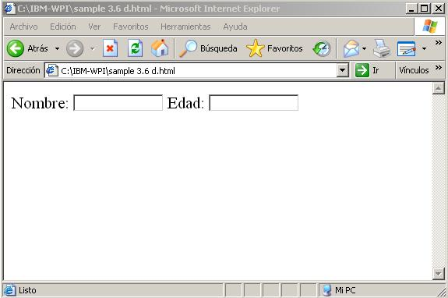
Salida del Código de Ejemplo
Notes:
Notas del Instructor
Este diapositiva no requiere mucha explicación. Sólo menciona los puntos salientes de un campo de texto otra vez.
Declaración Transitoria: Vamos a aprender acerca de botones de radio a continuación.

Slide 91
Botón de Radio (Radio Button)
Es un control que puede seleccionarse de un formulario.
Se usa cuando los visitantes tienen que escoger sólo una de varias opciones.
Para agregar un botón de radio al formulario:
  Agregar un texto de introducción para guiar a los botones en el punto donde ellos deberán aparecer.
  Agregar la etiqueta <INPUT> donde el primer botón de radio será colocado.
  Agregar el atributo TYPE="RADIO".
  Agregar el atributo NAME="…".
  Agregar el atributo VALUE="…“.
  Agregar el atributo CHECKED a uno de los elementos para la selección por defecto.
Notes:
Notas del Instructor
Explique este tema cuidadosamente con la ayuda de la Guía del Estudiante.
Declaración Transitoria: El código ejemplo para crear un botón de radio es mostrado en la sección apropiada de la Guía del Estudiante. La salida para este código es mostrada en la siguiente diapositiva.

Slide 92
Código de Ejemplo para el Botón de Radio
<HTML>
<BODY>
<P>
Por favor seleccione la más apropiada:
<BR><INPUT TYPE="Radio" NAME="compra" VALUE="regular" CHECKED>
Yo regularmente compro productos en línea.
<BR><INPUT TYPE="Radio" NAME="compra" VALUE="aveces">
Yo algunas veces compro productos en línea.
<BR><INPUT TYPE="Radio" NAME="compra" VALUE="nunca">
Yo no compro productos en línea.
</P>
</BODY>
</HTML>

Slide 93
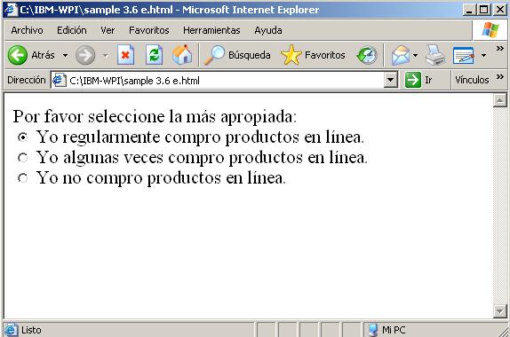
Salida del Código de Ejemplo
Notes:
Notas del Instructor
Esta diapositiva no necesita explicación.
Declaración Transitoria: Vamos a aprender acerca de Cajas de Verificación a continuación.

Slide 94
Caja de Verificación (Check Box)
Es también una forma de control de selección.
A diferencia de los botones de radio, múltiples cajas de verificación pueden ser seleccionados.
Para agregar cajas de verificación a un formulario:
  Ingresar el texto de encabezado y los textos de opciones para cada elemento.
  Agregar una etiqueta <INPUT>.
    Entre la etiqueta <BR> y la primera opción en la lista.
  Agregar el atributo TYPE="CHECKBOX".
    Identifica que el campo de entrada es una caja de verificación.
  Agregar el atributo NAME="…" para etiquetar el elemento.
  Agregar el atributo VALUE="…" para el elemento.
  Agregar el atributo CHECKED.
    Para especificar las selecciones por defecto.
  Repetir este proceso para cada uno de las siguientes cajas de verificación.
Notes:
Notas del Instructor
Explique este tema cuidadosamente con la ayuda de la código de ejemplo dado en la Guía del Estudiante.
Declaración Transitoria: La salida del código ejemplo anterior es mostrada en la siguiente diapositiva

Slide 95
Código de Ejemplo para la Caja de Verificación
<HTML>
<BODY>
<P>
Yo estoy interesado en (Elegir todo lo que Aplique):
<BR><INPUT TYPE="CHECKBOX" NAME="Excursionismo" VALUE="Excursionismo" CHECKED>Excursionismo.
<BR><INPUT TYPE="CHECKBOX" NAME="Alpinismo" VALUE="Alpinismo">Alpinismo.
<BR><INPUT TYPE="CHECKBOX" NAME="Esqui" VALUE="Esqui" CHECKED>Esquí.
</P>
</BODY>
</HTML>

Slide 96
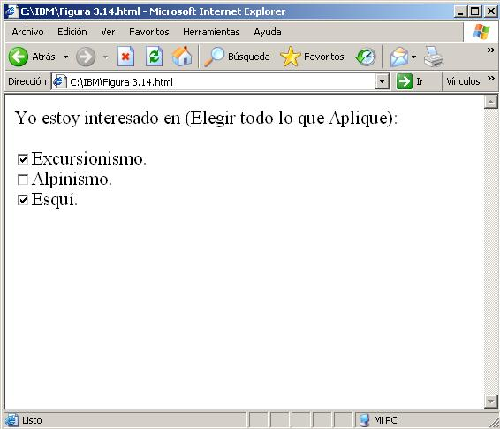
Salida del Código de Ejemplo
Notes:
Notas del Instructor
Esta diapositiva no necesita explicación.
Declaración Transitoria: Vamos a aprender acerca de Áreas de Texto a continuación.

Slide 97
Áreas de Texto
Son campos de entrada que permiten a los usuarios ingresar múltiples líneas de texto.
Para incluir el área de texto en un formulario:
  Ingresar algún texto de encabezamiento que identifique el área de texto.
  Agregar la etiquetas <TEXTAREA> de apertura y cierre.
  Agregar el atributo NAME="…" para etiquetar el campo.
  Agregar los atributos ROWS="…" y COLS="…" para establecer las dimensiones del TEXTAREA.
  Ingresar alguna información de muestra entre la etiqueta <TEXTAREA> de apertura y cierre para indicar a los visitantes que deben escribir.
Notes:
Notas del Instructor
Explique este tema cuidadosamente con la ayuda de la código de ejemplo dado en la Guía del Estudiante.
Declaración Transitoria: La salida del código ejemplo anterior es mostrada en la siguiente diapositiva.

Slide 98
Código de Ejemplo para el Área de Texto
<HTML>
<HEAD>
<TITLE>Ejemplo Area de Texto</TITLE>
</HEAD>
<BODY>
<P>
Comentarios: <BR>
<TEXTAREA NAME="Comentarios" COLS="23" ROWS="5">
Escriba aquí cualquier comentario adicional
</TEXTAREA>
</P>
</BODY>
</HTML>

Slide 99
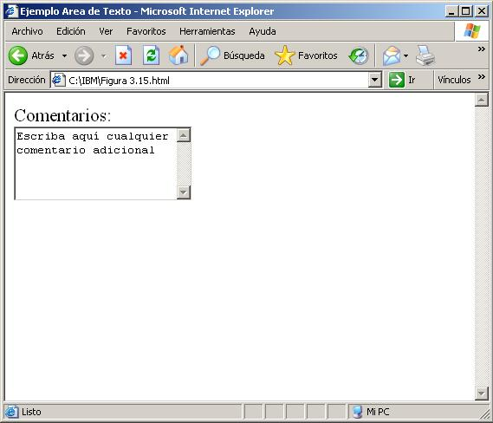
Salida del Código de Ejemplo
Notes:
Notas del Instructor
Esta diapositiva no necesita explicación.
Declaración Transitoria: Vamos a aprender acerca de Listas de Selección a continuación.

Slide 100
Listas de Selección
Permiten a los visitantes seleccionar uno o más elementos de una lista de opciones.
Pueden ser utilizadas como selección simple o múltiple.
Etiqueta/ Atributo
Uso
<SELECT>
Asigna un área en el formulario para el campo select. Esta área puede lucir como una lista desplegable (drop down list) o un campo select extenso.
NAME="…"
Especifica una etiqueta para un campo de entrada.
SIZE="n"
Especifica el tamaño visible para el campo select. El valor por defecto (1) crea una lista desplegable. Este valor puede ser cambiado a 2 o más, si más opciones se requiere que se muestren.
MULTIPLE
Opción del campo select para aceptar más de una selección.
Notes:
Notas del Instructor
Explique que la lista de selección también permite selección simple o múltiple . La selección simple se usa en instancias donde más de una opción no puede ser escogida. La selección múltiple típicamente se usa cuando más de una opción puede ser escogida. La lista completa de etiquetas y de usos para listas de selección es provista en la Guía del Estudiante. Discutir cada uno de ellos con el estudiante
Declaración Transitoria: Vamos a aprender acerca de incluir una lista de selección a continuación.

Slide 101
Campo Select en un Formulario
Para incluir el Campo Select en un Formulario se siguen los siguientes pasos:
  Ingresar un texto de encabezado para el campo select.
  Agregar la etiqueta <SELECT> de apertura y cierre.
  Ingresar el atributo NAME="…" para etiquetar el campo select.
  Agregar la etiqueta <OPTION> para cada posible selección. La etiqueta de cierre </OPTION> es opcional.
  Agregar la etiqueta <OPTION> para cada posible selección. La etiqueta de cierre </OPTION> es opcional.
  Permite la selección de items desde la lista incluyendo el atributo MULTIPLE en la etiqueta <SELECT> de apertura.
  Agregar el atributo SELECTED al valor que estará seleccionado por defecto.
Notes:
Notas del Instructor
Explique este tema cuidadosamente con la ayuda de la código de ejemplo dado en la Guía del Estudiante. Mencione que la etiqueta de salto de línea no debe ser incluida como un campo select tenga cuidado con los saltos de línea y otro formato.
Declaración Transitoria: La salida del código ejemplo anterior es mostrada en la siguiente diapositiva.

Slide 102
Código de Ejemplo para el Campo Select
<HTML>
<HEAD>
<TITLE>Ejemplo Lista de Seleccion</TITLE>
</HEAD>
<BODY>
Yo me enteré sobre esta página desde: <BR>
<SELECT NAME="referido" MULTIPLE>
<OPTION VALUE="visita">Visita a una tienda
<OPTION VALUE="revista" SELECTED> Una revista
<OPTION VALUE="recomendado">Recomendado por un amigo
<OPTION VALUE="internet">Otra página en Internet
<OPTION VALUE="otro">Otro
</SELECT>
</BODY>
</HTML>

Slide 103
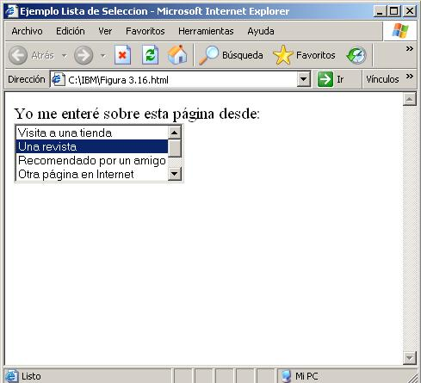
Salida del Código de Ejemplo para el Campo Select
Notes:
Notas del Instructor
Esta diapositiva no necesita explicación.
Declaración Transitoria: Vamos a aprender acerca de Procesamiento de Formularios a continuación.

Slide 104
Procesamiento de Formularios
Después que se hace clic en un botón Submit (Enviar):
  La información es enviada al Servidor Web y al programa indicado en el atributo ACTION="…" en el formulario.
  La etiqueta FORM tiene varios atributos posibles, los cuales permiten que se especifiquen la página de acción, y el método de enviar los datos.
Este a su vez puede seguir uno de los siguientes procesos:
  El servidor puede enviar la información de regreso vía correo electrónico.
  El servidor puede ingresar la información en una base de datos.
  El servidor puede publicar la información en un grupo de discusión o a una Página Web.
  El servidor puede usar los datos para buscar en una base de datos.
Notes:
Notas del Instructor
Explique este tema cuidadosamente con la ayuda de la código de ejemplo dado en la Guía del Estudiante. Las etiquetas del Procesamiento del Formulario y sus usos son dados en la Guía del Estudiante. Discutirlo con los estudiantes. Entender el manejo de los formularios es esencial para los desarrolladores. provee dos formas de enviar los datos desde la página web hasta el servidor, Son estos GET y POST. Cuando los datos se envían desde el navegador al servidor, se envían en dos partes, la cabecera y el cuerpo. La cabecera tiene información acerca del agente de usuario (navegador), información del servidor, tipo de contenido, etc. Esto se envía usualmente como texto plano, y no es seguro. El cuerpo HTTP tiene la información del cuerpo de la entidad. La información enviada aquí se codifica y por siguiente, es más segura que la información enviada en la cabecera HTTP.
Declaración Transitoria: Vamos a aprender acerca de imágenes a continuación.

Slide 105
Código de Ejemplo
<HTML>
<HEAD>
<TITLE>Ejemplo Formulario</TITLE>
</HEAD>
<BODY>
<FORM METHOD="GET" ACTION="http://www.ibmserver.com/program1">
<BR> Id:<INPUT TYPE="TEXT" NAME="ID">
<BR> Password:<INPUT TYPE="PASSWORD" NAME="PASS">
<BR> <INPUT TYPE="SUBMIT" VALUE="Enviar">
</FORM>
</BODY>
</HTML>

Slide 106
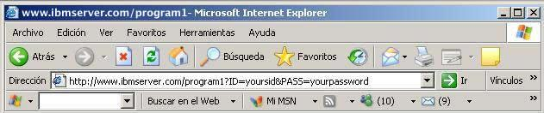
Salida del Código de Ejemplo
Procesamiento de Formulario a través del método GET.
Notes:
Notas del Instructor
Esta diapositiva no necesita explicación. Explique brevemente el ejercicio anterior empleando el método POST.
Declaración Transitoria: Vamos a aprender acerca de Imágenes a continuación.

Slide 107
Imágenes
El término imagen abarca gráficos, fotografías e ilustraciones.
Tres importantes aspectos deben ser considerados cuando se selecciona y se trabaja con imágenes:
  El tamaño del archivo de imagen.
  Las dimensiones físicas de la imagen.
  El tipo del archivo de imagen.
<BODY>
<CENTER><IMG SRC="logo.png"
ALT="Logotipo de la Tienda Equipos de Aventuras" WIDTH="300" HEIGHT="150" HEIGHT="0"></CENTER>
</BODY>
Notes:
Notas del Instructor
La diapositiva es auto-explicatorio. Mencione que ha llegado a ser casi obligatorio ahora que la mayoría de los sitios Web incluyen imágenes. La tecnología HTML se ha desarrollado hasta tal punto que ahora podemos agregar y controlar imágenes en las páginas web.
Declaración Transitoria: Permítanos ver los Formatos de Imágenes a continuación.

Slide 108
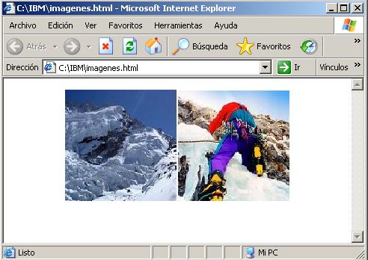
Salida del Código Ejemplo de Imágenes
Notes:
Notas del Instructor:
La diapositiva no posee mayor explicación.
Declaración Transitoria: Permítanos ver los Formatos de Imágenes a continuación.

Slide 109
Formatos de Imágenes
El formato de una imagen puede definirse como:
  La información contenida en un archivo de imagen y como el archivo se almacena.
Hay dos tipos de formatos de imágenes que son soportados por la mayoría de navegadores.
  Formato imagen GIF (Graphics Interchange Format – Formato de Intercambio Gráficos).
  Formato imagen JPG (Joint Photographic Experts Group - Grupo Unido de Fotógrafos Expertos).
El Portable Network Graphic (Gráficas Red Portátiles, PNG) es:
  Otro tipo de formato de imagen, que está ganando rápidamente reconocimiento y representa lo mejor de los formatos GIF y JPG.
Notes:
Notas del Instructor
Explique que GIF es el acrónimo de Graphics Interchange Format. La mayoría de los navegadores disponibles reconoce imágenes GIF. El formato de imagen JPEG, también llamado JPG, es un acrónimo de Joint Photographic Experts Group. Las imágenes JPG son menos flexibles que las imágenes GIF y no soportan la variedad de opciones que soportan los GIFs. PNG son las siglas de Portable Network Graphics. PNG tienen la mayoría de las ventajas de las imágenes GIF, incluyendo transparencia e ínterlazados, la capacidad para ajustar millones de colores y la técnica de compresión de menor pérdida.
Declaración Transitoria: Vamos a ver los atributos y etiquetas que son usados para agregar imágenes.

Slide 110
Etiquetas para Imagen
Etiqueta
Uso
<IMG>
Indica la imagen dentro del documento HTML.
ALT="…"
Asigna un texto alternativo que se va a mostrar si la imagen no se muestra.
SRC="…"
Apunta a un archivo de imagen (URL) a ser incluido.
HEIGHT=""
Define la altura final de una imagen en pixels.
WIDTH="…"
Define el ancho final de una imagen en pixels.
BORDER=n
Define el ancho del borde alrededor de una imagen en pixels.
ALIGN="…"
Define la alineación de la imagen (TOP, MIDDLE, LEFT, o RIGHT).
Notes:
Notas del Instructor
Explique que para agregar una imagen a un documento HTML, se debe incluir una sola etiqueta con una referencia a la imagen. La referencia a la imagen se denomina source (fuente) y está indicada por el atributo SRC=, que apunta al archivo de imagen. La imagen apuntada por el atributo SRC= puede estar en el mismo servidor web que el archivo HTML o en cualquier otro servidor web. Una descripción detallada de este tema se incluye en la Guía del Estudiante. Discutir con los estudiantes como agregar una imagen, especificar la altura, el ancho, la alineación y control de bordes de la imagen.
Declaración Transitoria: Vamos a aprender acerca del uso de imágenes como enlaces a continuación.

Slide 111
Usar Imágenes Como Enlaces
Para crear un enlace de imagen:
  Agregar una etiqueta de imagen y el atributo SRC="…" al documento.
  Incluir texto alternativo usando el atributo ALT="…".
  Agregar los atributos que desea incluir, como HEIGHT="…", WIDTH="…" y BORDER="n".
  Agregar la etiqueta <A> antes y después de la imagen.
  Agregar el atributo <A HREF="…"> </A>.
Notes:
Notas del Instructor
Explique este tema cuidadosamente con la ayuda de la código de ejemplo dado en la Guía del Estudiante.
Declaración Transitoria: Vamos a aprender acerca de creación de thumbnails (miniaturas) a continuación.

Slide 112
Código de Ejemplo
<HTML>
<BODY>
<H1 ALIGN=CENTER>Logotipo de la Tienda Equipos de Aventuras</H1><HR><BR><BR>
<TABLE>
<TR>
<TD VALIGN="BOTTOM" WIDTH="200" CELLPADDING="124" CELLSPACING="124"><H3>El Kit de alpinismo de mejor calidad disponible en nuestra tienda</H3></TD>
<TD>&nbsp;&nbsp;&nbsp;</TD>
<TD><A HREF="camping.html"><IMG SRC="camping.jpeg" WIDTH="250" HEIGHT="150" BORDER="0" ALT="Nuevos Campamentos"></A></TD>
</TR>
</TABLE>
</BODY>
</HTML>

Slide 113
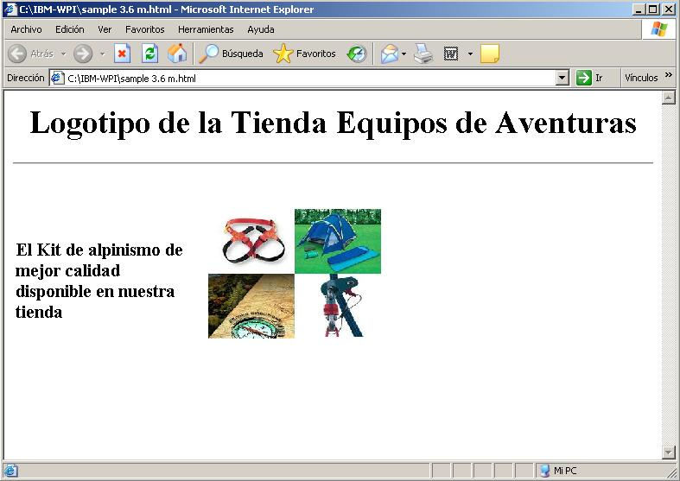
Salida del Código de Ejemplo

Slide 114
Creando Thumbnails (Miniaturas)
Un thumbnail es una versión más pequeña de una imagen y se usa como un enlace a la versión más grande.
Los thumbnails también pueden enlazar a applets multimedia o a otro contenido que consuma tiempo de descarga o acceso.
Para crear un thumbnail:
  Incluir la imagen thumbnail en el documento HTML.
  Si se coloca BORDER=0, debe asegurarse que el texto de apoyo o alguna indicación en el documento HTML, aclaren que la imagen es un enlace a una fotografía mayor.
Notes:
Notas del Instructor
La diapositiva es auto-explicatorio. El siguiente código:
<IMG SRC ="photo-thumbnail.jpg" HEIGHT ="78" WIDTH="193"
ALIGN="RIGHT" BORDER="1" ALT="Thumbnail of Original Photo">
es mostrada en la Guía del Estudiante. Solo leelo a los estudiantes.
Declaración Transitoria: Un ejemplo de un thumbnail es mostrado en la siguiente diapositiva.

Slide 115
Código de Ejemplo
<!DOCTYPE HTML PUBLIC "-//W3C//DTD HTML 4.0 Final//EN">
<HTML>
<HEAD><HEAD>
<BODY>
<H1>Logotipo de la Tienda Equipos de Aventuras</H1>
<TABLE>
<TR>
<TD>
<P>El Kit de alpinismo de mejor calidad disponible en nuestra tienda
<BR>El costo del Kits completo es 7450000 bs.</P>
<TD>
<TD>&nbsp;&nbsp;&nbsp;&nbsp;</TD>
...

Slide 116
Código de Ejemplo ...2
...
<A HREF="camping.html">
<IMG SRC="photo-thumbnail.jpeg" HEIGHT="80" WIDTH="150" ALIGN="center" BORDER="1" ALT="Tamaño Original de la Foto">
</A>
<BR><BR>
<H5>Hacer Click para ir a camping.html <BR>donde se muestra el tamaño original la imagen</H5>
</TD>
</TR>
</TABLE>
</BODY>
</HTML>

Slide 117
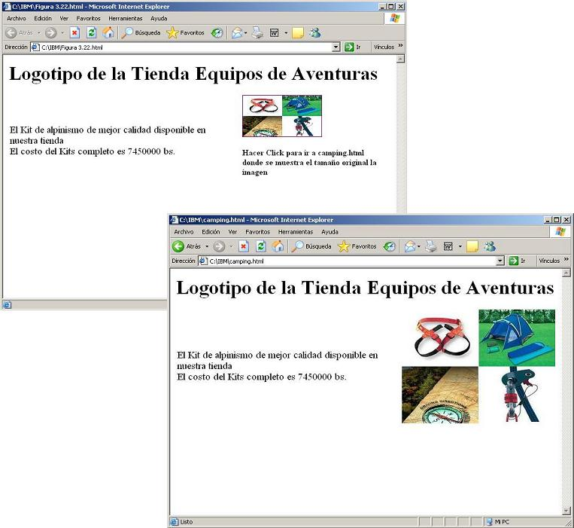
Salida del Código Ejemplo
Notes:
Notas del Instructor
Ésta es la salida del código, no requiere ninguna explicación.
Declaración Transitoria: Vamos a aprender acerca de la creación de mapas de imagen a continuación.

Slide 118
Crear Mapas de Imagen
Un mapa de imagen, es una sola imagen que contiene múltiples enlaces.
Al hacer clic en una porción de un mapa de imagen:
  Nos lleva al enlace conectado con esta parte de la presentación visual.
Un mapa de imagen se crea:
  Incluyendo etiquetas y atributos que le indican al navegador que hacer cuando un visitante hace clic en las áreas del mapa definido.
Esta información se puede incluir en el documento HTML.
Notes:
Notas del Instructor
Explique este tema con la ayuda de los puntos mencionados en la diapositiva citada. Mencione que si el mapa de imagen se usa en varios documentos, puede almacenarse en un archivo separado y referenciarse desde cada uno de los documentos.
Declaración Transitoria: Vamos a ver las etiquetas y los atributos para crear un mapa de imagen a continuación.

Slide 119
Etiquetas de un Mapa de Imagen
Etiqueta/ Atributo
Uso
USEMAP="…"
Indica la definición del mapa de cliente a utilizar. Atributo de la etiqueta <IMG>.
ISMAP
Define el mapa de imagen del lado cliente. Atributo de la etiqueta <IMG>.
<MAP>
Define el bloque de definición del mapa dentro del documento HTML.
<AREA>
Define un área en el documento HTML.
SHAPE="…"
Especifica la forma de una área (RECT, CIRCLE, o POLY).
HREF='…"
Define un destino para el área. Haciendo clic en esta área, se conecta al URL.
NOHREF
Define que un clic en esta área no conectará a ningún URL.
COORDS="x, y"
Define la forma de un área.
ALT
Especifica texto alternativo (o texto emergente (pop-up) describiendo cada enlace.
Notes:
Notas del Instructor
Defina y explique cada una de las etiquetas de mapas de imágenes presentadas anteriormente.
Declaración Transitoria: Los mapas de imagen se entregan al navegador; aquí también se les refiere como mapa de imagen del lado cliente. Vamos a ver como incluir un mapa de imagen del lado cliente a continuación.

Slide 120
Mapa de Imagen del Lado Cliente
Para incluir un Mapa de Imagen del Lado Cliente se deben seguir los siguientes pasos:
  Dentro del documento HTML, agregar las etiquetas <MAP> de apertura y cierre.
  Dar un nombre de mapa claro y descriptivo con un atributo NAME="…".
  Agregar una etiqueta <AREA> para una de las formas.
  Agregar un atributo SHAPE="…" a la etiqueta <AREA>.
  Agregar COORDS="…" atributo, con las coordenadas x, y del centro del círculo y con el radio del círculo.
Notes:
Notas del Instructor
Explique este tema claramente con la ayuda detallada dada en la Guía del Estudiante.
Declaración Transitoria: Un código HTML de ejemplo para incluir un mapa de imagen es dado a continuación.

Slide 121
Ejemplo Código HTML
<HTML>
<HEAD><HEAD>
<BODY>
<MAP NAME="ZonasDelAlpinismo">
<AREA SHAPE=CIRCLE HREF="uvi.html" ALT="UV Index" COORDS="82,43,30">
<AREA SHAPE=RECT HREF="valley.html" ALT="Area Valle" COORDS="1,209,516,320">
<AREA SHAPE=POLY HREF="midpeaks.html" ALT="Picos Medios" COORDS="1,209,516,320">
<AREA SHAPE=POLY HREF="highpeaks.html" ALT="Picos Altos" COORDS="1,209,516,320">
<AREA SHAPE=default NOHREF>
</MAP>
</BODY>
</HTML>
Notes:
Notas del Instructor
Explique claramente el código de ejemplo anterior con la ayuda dada en la Guía del Estudiante.
Declaración Transitoria: Ahora permítanos ver como activar el mapa .

Slide 122
Activar el Mapa
El mapa de imagen se debe colocar en el documento y luego activarlo:
  <CENTER>
  <IMG SRC="weather_imap.gif" WIDTH="350" HEIGHT="200" ALT="ZonasDeLaMontaña" BORDER="0">
  </CENTER>
Para conectar la imagen a la definición del mapa, se usa el atributo USEMAP="…":
  <CENTER>
  <IMG SRC="weather_imap.gif" WIDTH="350" HEIGHT="200" ALT="ZonasDeLaMontaña" USEMAP="#ZonasDelAlpinismo" BORDER="0">
  </CENTER>
Notes:
Notas del Instructor
Explique brevemente el código dado en la diapositiva citada.
Declaración Transitoria: La siguiente diapositiva muestra el mapa de imagen como se visualiza en Internet Explorer.

Slide 123
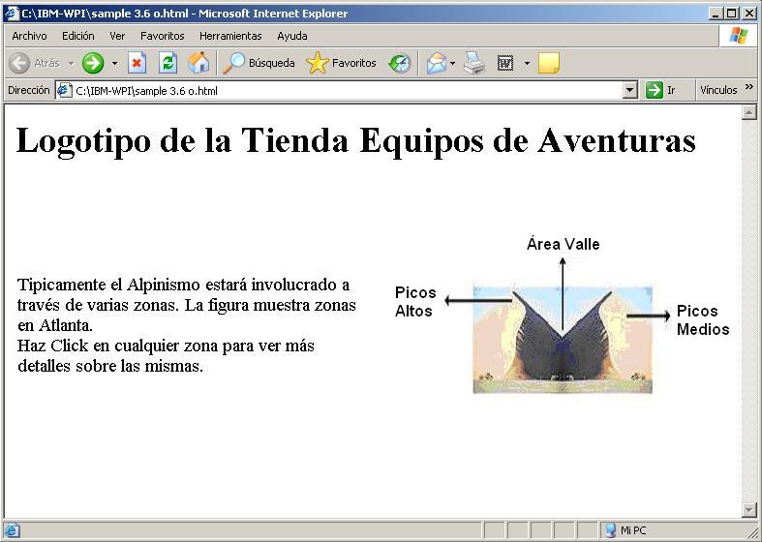
Salida de Mapa de Imagen
Notes:
Notas del Instructor
Esta diapositiva no requiere ninguna explicación .
Declaración Transitoria: Vamos a aprender acerca de la Accesibilidad de Página a continuación.

Slide 124
Accesibilidad de Páginas
Los desarrolladores deben seguir algunas pautas para hacer las páginas más accesibles. Estas son:
  Usar marcados estructurales HTML para transmitir el significado.
  Usar hojas de estilo para dar formato y estructurar las páginas.
  Permitir la navegación a través del teclado.
  Diseñar páginas que promuevan la fácil orientación.
  Siempre proporcionar formas alternas de acceder a la información presentada por medio de: Imágenes, Sonidos, Applets y Scripts.
Notes:
Notas del Instructor
La accesibilidad de página se refiere a cuan amigable es la página HTML. Explique brevemente los puntos mencionados anteriormente.
Declaración Transitoria: hemos llegado al final de esta unidad. Un breve resumen es mostrado en la diapositiva que concluye.

Slide 125
Resumen
Se explicó cómo crear tablas HTML.
Se describieron los formularios HTML.
Se discutieron diversas técnicas de manipulación de imágenes.
Se presentó el concepto de accesibilidad de página.
Notes:
Notas del Instructor
Declaración Transitoria:

Slide 126
Unidad 4
Laboratorio
Características de HTML

Slide 127
Unidad 5
Autoría HTML

Slide 128
Objetivos de Aprendizaje
Explicar cómo usar marcos
Describir cómo crear y usar hojas de estilo
Explicar cómo trabajar con varios lenguajes Script
Definir el contenido activo
Discutir sobre HTML 4.0

Slide 129
Marcos - Frames
Permiten mostrar más de un documento de manera simultánea en el navegador.
  Se pueden mostrar múltiples páginas en una ventana con desplazamiento separada, en la misma instancia de navegador.
  Los marcos se usan para dividir ventanas de navegadores en varias secciones independientes.
  Cada una de las secciones puede contener un documento HTML por separado.
Dividiendo las ventanas del navegador con la ayuda de marcos se pueden mejorar la apariencia y el uso de un sitio Web.
Notes:
Notas del Instructor
Las tablas del HTML proporcionan un método de datos de la presentación de una manera organizada. Simplemente enunciar cada uno de los puntos dados en la diapositiva anterior. Explique que, mientras se crea marcos, debemos considerar los siguientes puntos:
Cada marco va a ser considerar como un documento HTML completo.
Si queremos dividir una página en dos marcos adyacentes, debemos colocar un documento HTML completo en el marco izquierdo y otro documento HTML completo en el marco derecho.
También tendremos que crear otro documento HTML (documento padre), que contendrá las etiquetas <FRAME>. Los documentos padre son documentos que contienen marcos.
Las etiquetas < FRAME > especifican lo que finalmente debe aparecer en dicha ubicación.
Un archivo que especifica cómo será dividida la pantalla en marcos se denomina frameset.
Cuando un sistema carga una página frameset, el navegador automáticamente carga cada una de las páginas asociadas con los marcos. Declaración Transitoria: Permítanos ver algo acerca ce las características generales de los marco a continuación.

Slide 130
Aspectos Importantes de los Marcos
Cada Marco (Frame) es un documento HTML completo.
Se debe crear otro documento que contendrá a las etiquetas <FRAME> llamado frameset.
Las etiquetas <FRAME> especifican lo que finalmente debe aparecer en dicha ubicación.
Cuando el sistema carga una página frameset, el navegador automáticamente carga cada una de las páginas asociadas con los frames.
Notes:
Notas del Instructor
Explique que, no todos los navegadores soportan marcos, el sitio HTML puede ser creado como un sitio enmarcado o un sitio no enmarcado. Los siguientes puntos muestran la distinción entre estos dos tipos:
Las páginas o sitios enmarcados son documentos que usan marcos.
Las páginas o sitios no enmarcados son documentos que no usan marcos.
Los navegadores no enmarcados son navegadores que no soportan marcos.
Declaración Transitoria: Vamos a aprender acerca de las ventajas de usar marcos a continuación.

Slide 131
Ventajas de Usar Marcos
Brindan una apariencia estética a los contenidos de la página Web.
Reducen el tiempo de descarga de un sitio Web.
Mejoran la utilización de un sitio Web.
La navegación queda visible ya que el contenido cambia en un marco separado.
Permiten a los desarrolladores separar el contenido de la navegación y los elementos estructurales.
Ayudan a una fácil y rápida actualización de
contenido.
Notes:
Notas del Instructor
Los puntos dados anteriormente son auto-explicatorio. Explique que el tiempo de descarga de un sitio web es reducido puesto que los visitantes pueden descargar sólo las páginas de contenidos, mientras los elementos estáticos como logos y menús de navegación se tendrán que cargar sólo una vez.
Declaración Transitoria: Vamos a ver algunas de las desventajas de usar marcos a continuación.

Slide 132
Desventajas de Usar Marcos
Los navegadores más antiguos no soportan marcos.
La producción del sitio puede ser más complicada debido a que los desarrolladores necesitan producir y organizar diversos archivos para completar una página.
Un sitio Web que utiliza marcos no permite que los visitantes marquen páginas favoritas (completas)
Numerosos marcos en un sitio Web pueden incrementar la carga del servidor como resultado de muchas peticiones de documentos.
Los sitios Web que utilizan marcos pueden
causar problemas a los motores de búsqueda.
Es muy difícil rastrear una página actual en
un sitio Web que utiliza marcos.
Notes:
Notas del Instructor
Explique brevemente cada uno de los puntos dados anteriormente. Una explicación detallada no es requerida aquí .
Declaración Transitoria: Ahora vamos a ver como son creados los marcos.

Slide 133
Crear Marcos
Para crear Marcos se deben seguir las siguientes recomendaciones:
  Determinar el tamaño de los marcos que van a ser creados.
  Crear un documento Frameset (conjunto de marcos) que determina la ubicación y características de los marcos.
  Designar los marcos y sus contenidos.
  Dar formato a los marcos.
  Tomar previsiones con los marcos cuando se visualicen en navegadores que no los soporten.
Las páginas con marcos utilizan dos conjuntos de etiquetas:
  Etiqueta <FRAMESET>
  Etiqueta <FRAME>
Notes:
Notas del Instructor
Explique cada uno de los puntos mencionados anteriormente. Explique que la etiqueta <FRAMESET> indica al navegador cómo dividir la ventana de la página en filas y columnas, y cuán grandes deben ser cada una de estas filas y columnas. La etiqueta <FRAME> especifica al navegador lo que debe colocarse en las filas y columnas.
Las etiquetas y atributos que están asociados con la creación de marcos son listados en la sección apropiada en una tabla en la Guía del Estudiante. Discútalos con los estudiantes.
Declaración Transitoria: Vamos a ver los conceptos de determinación de tamaño del marco a continuación.

Slide 134
Determinar el Tamaño del Marco
Resolución
  El tamaño del marco dependerá de la resolución del monitor del visualizador y del tamaño en el que se muestra la ventana del navegador.
  El tamaño del marco debe ser elegido tal que la página del marco se muestre apropiadamente en varias resoluciones.
Barras de Desplazamiento
  Los marcos pueden cambiarse de tamaño y aparecer automáticamente con barras de desplazamiento.
  Si los marcos contienen sólo imágenes, se puede especificar un tamaño fijo para las imágenes y deshabilitar las barras de desplazamiento y las funcionalidades de cambio de tamaño.
Notes:
Notas del Instructor
Explique que un sitio desarrollado usando marcos se debe probar en diversas resoluciones de la pantalla y que el tamaño debe ser fijo para optimizarlo para las varias resoluciones posibles. Los marcos deben ser diseñados tales que, no se permita a los usuarios cambiar el tamaño según el navegador, o si lo cambian, los marcos deben ser bastante flexibles acomodar el cambio de el tamaño.
En estos casos es buena idea representar el tamaño de los marcos como porcentaje del tamaño del navegador.
Declaración Transitoria: Vamos a estudiar los pasos involucrados para la Creación de Framesets a continuación.

Slide 135
Crear Conjunto de Marcos
Un conjunto de marcos (frameset) forma la base para marcos individuales y sus contenidos.
Para crear un frameset:
  Empezar con un documento HTML básico, incluyendo las etiquetas <HTML>, <HEAD>, <TITLE>, y <META>.
  Agregar las etiquetas <FRAMESET> para establecer el conjunto de marcos (frameset).
  Agregar un atributo COLS="…" o ROWS="…", dependiendo de si los marcos verticales u horizontales son necesarios.
Nota: Dentro de un conjunto de marcos, se pueden especificar filas o columnas pero no ambas.
Notes:
Notas del Instructor
Explique que, en el frameset, debe especificarse la plantilla general del marco, si es vertical (usando columnas) u horizontal (usando filas). Es importante observar que en un frameset, las filas o las columnas pueden ser especificadas, pero no ambos.
Declaración Transitoria: Vamos a ver los pasos para agregar marcos a un documento frameset existente a continuación.

Slide 136
Agregar Marcos
Agregar una etiqueta marco <FRAME> para cada columna en el documento Frameset.
Especificar el contenido de cada marco.
Nombrar cada marco.
Para agregar marcos horizontales, se debe usar el atributo ROWS en lugar del atributo COLS.
Notes:
Notas del Instructor
Explique este tema cuidadosamente con la ayuda del ejemplo de código HTML dado en la Guía del Estudiante.
Declaración Transitoria: La salida derivada desde el ejemplo de código HTML es mostrado en la siguiente diapositiva.

Slide 137
Código de Ejemplo para Agregar Marcos
<!DOCTYPE
HTML PUBLIC "-//W3C//DTD HTML 4.0 Final//EN">
<HTML>
<HEAD>
<TITLE>Ejemplo de Frameset</TITLE>
</HEAD>
<FRAMESET COLS="50%,*">
<FRAME NAME="primero" SRC="izquierda.html">
<FRAME NAME="segundo" SRC="derecha.html">
</FRAMESET>
</HTML>

Slide 138
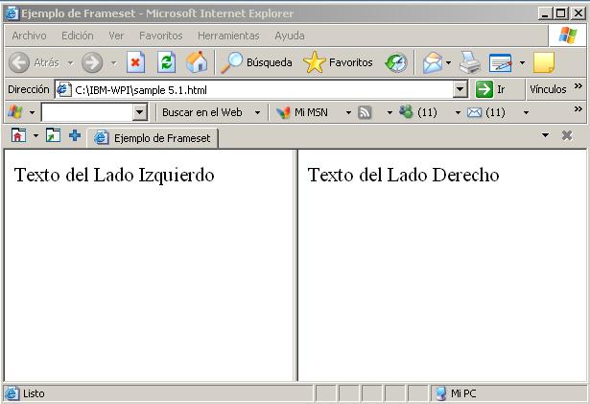
Salida del Código de Ejemplo para Agregar Marcos
Notes:
Notas del Instructor
Simplemente muestre esta diapositiva. No requiere explicación. Preguntar a los estudiantes como ha aparecido el texto en dos marcos. Es actualmente el contenido en los documentos left.html y right.html.
Explique que, para agregar otra columna al frameset existente, el frameset tiene que ser alterado para hacer espacio y entonces otro etiqueta del < FRAME > tiene que ser agregada.
Explique esto con la ayuda de la Guía del Estudiante.
Declaración Transitoria: Vamos a estudiar acerca de dar formato a marcos a continuación.

Slide 139
Dar formato a Marcos
Implica cambiar los bordes, ajustar los márgenes y asignarle colores.
También incluye la implementación de un control sobre su manejo por los visitantes.
Atributo
Uso
NAME=”…”
Indica el nombre del frameset.
FRAMEBORDER=n
Especifica o termina el borde del marco. Usado en con el atributo BORDER=“...”.
BORDER=n
Especifica o termina el borde alrededor del marco. Utilizado en conjunción con el atributo FRAMEBORDER=“...”.
Notes:
Notas del Instructor
Explique brevemente los puntos dados en la diapositiva.
Hemos mostrado una parte de las etiquetas del formato de marco . La tabla completa se puede encontrar en la Guía del Estudiante. Discuta todas las etiquetas del formato del marco con los estudiantes. También explique cómo quitar los bordes con la ayuda del ejemplo de código HTML dado en el Guía del Estudiante.
Declaración Transitoria: Vamos a aprender acerca de la especificación del Ancho de Bordes a continuación.

Slide 140
Especificar el Ancho del Borde
Para visualizar los bordes se coloca:
FRAMEBORDER=1 (para Internet Explorer).
FRAMEBORDER=yes (para Netscape Navigator).
Para colocar el ancho del borde, el valor BORDER=n se debe incrementar para ambos navegadores.
Para visualizar los bordes con el valor por defecto:
<FRAMESET COLS="30%,*" BORDER=1 FRAMEBORDER=1>
Para colocar los bordes a un ancho de 20 píxeles:
<FRAMESET COLS="30%,*" BORDER=20 FRAMEBORDER=1>
Notes:
Notas del Instructor
Explique este tema con la ayuda de la diapositiva anterior. No son necesarias mayores explicaciones .
Declaración Transitoria: Vamos a aprender acerca de la especificación de color de Bordes a continuación.

Slide 141
Especificar Color de Borde
Los bordes con color se usan para mejorar o complementar los esquemas de color del documento en los marcos.
Para colorear el borde de un frame, se agrega el atributo BORDERCOLOR="…" a la etiqueta <FRAMESET> o <FRAME>, como se muestra en el siguiente ejemplo:
<FRAMESET COLS="30%,*" BORDERCOLOR="#008000" FRAMEBORDER=1>
El color debe agregarse a marcos individuales para resultados más consistentes.
Notes:
Notas del Instructor
Explique que Los bordes coloridos se usan para mejorar o complementar los esquemas de color del documento en los marcos. Sin embargo, debemos recordar que sólo las versiones más recientes de Netscape Navigator e Internet Explorer los soportan. Además no son parte de la especificación HTML 4.0.
Declaración Transitoria: Los desarrolladores controlan los marcos por las siguientes razones:
Para prevenir a los visitantes de cambiar el tamaño de los marcos
Para determinar cuándo deben aparecer las barras de desplazamiento en las páginas enmarcadas
Permítanos a aprender acerca de el control del tamaño del marco a continuación.

Slide 142
Controlar el Tamaño del Marco
Si se conoce el tamaño del contenido antes de mostrarlo se puede aplicar un tamaño fijo para un marco.
  <FRAMESET COLS="400,*">
  <FRAMESET ROWS="100,*">
También se puede evitar que los visitantes cambien el tamaño de los marcos, con el atributo NORESIZE.
El atributo NORESIZE se agrega a la etiqueta <FRAME>.
<FRAME NAME="menu" SRC="imagenmap.html" NORESIZE>
Notes:
Notas del Instructor
Explique este tema con los puntos dados en la diapositiva anterior. Mencione que el atributo NORESIZE es muy útil ya que si el visitante cambia el tamaño del frameset y no lo desplaza puede ocultar algún contenido sin darse cuenta.
Declaración Transitoria: Vamos a aprender acerca del control de las barras de desplazamiento a continuación.

Slide 143
Controlar las Barras de Desplazamiento
El atributo SCROLLING="…" se usa para controlar las barras de desplazamiento de un marco.
Las barras de desplazamiento pueden aparecer en algunos navegadores de ciertas plataformas, y no en otros.
Se puede establecer al marco SCROLLING=NO para evitar las barras de desplazamiento.
<FRAME NAME="menu" SCROLLING=NO NORESIZE SRC="imagenmap.html">
También se puede aplicar SCROLLING=NO en la etiqueta <FRAMESET> si se quiere evitar el desplazamiento de todos los marcos del documento frameset.
También se puede colocar SCROLLING=YES en documentos específicos.
Notes:
Notas del Instructor
Explique este tema con los puntos dados en la diapositiva anterior. Mencionar que, las barras de desplazamiento son esenciales para que los visitantes puedan ver todo el contenido del marco, también pueden distraer la atención. Si todo el mapa de imagen cabe dentro del marco, poco desplazamiento será necesario y las barras de desplazamiento probablemente oculten más del mapa de imagen que lo que podría perderse por los márgenes.
Declaración Transitoria: Permítanos ver como colocar márgenes de marco a continuación.

Slide 144
Colocar Márgenes de Marco
Un margen de marco es el espacio entre el borde del marco y el contenido visible del documento HTML.
Los márgenes de marcos se pueden ajustar para evitar que los documentos se “toquen” unos a otros.
Se pueden utilizar dos atributos para ajustar los márgenes:
  MARGINHEIGHT
  MARGINWIDTH
Para fijar los márgenes del marco se agregan a la etiqueta <FRAME> los atributos:
MARGINHEIGHT="…" (para márgenes verticales).
MARGINWIDTH="…" (para márgenes horizontales).
Nota: El espacio del margen se especifica en píxeles y cada navegador decide el valor por defecto.
Notes:
Notas del Instructor
Explique que el atributo MARGINHEIGHT especifica la cantidad de espacio entre los bordes superior e inferior del marco y el contenido del marco. El atributo MARGINWIDTH especifica la cantidad de espacio entre los bordes izquierdos y derecho del marco y el contenido del marco.
Declaración Transitoria: Vamos a aprender acerca de la creación de marcos flotantes a continuación.

Slide 145
Código de Ejemplo de Marcos
<HTML>
<HEAD>
<TITLE>Ejemplo de Frameset</TITLE>
</HEAD>
<FRAMESET ROWS="20%,*" BORDER=7 FRAMEBORDER=1>
  <FRAME NAME="primero" SRC="amarillo.html" BORDER=0 FRAMEBORDER=0 NORESIZE SCROLLING=NO MARGINWIDTH="100" MARGINHEIGHT="100">
  <FRAMESET COLS="20%,*" BORDERCOLOR="#7799FF">
    <FRAME NAME="segundo" SRC="azul.html" BORDER=0 FRAMEBORDER=0 NORESIZE SCROLLING=NO>
    <FRAME NAME="tercero" SRC="beige.html" BORDER=0 FRAMEBORDER=0 NORESIZE SCROLLING=YES>
  </FRAMESET>
</FRAMESET>
</HTML>

Slide 146
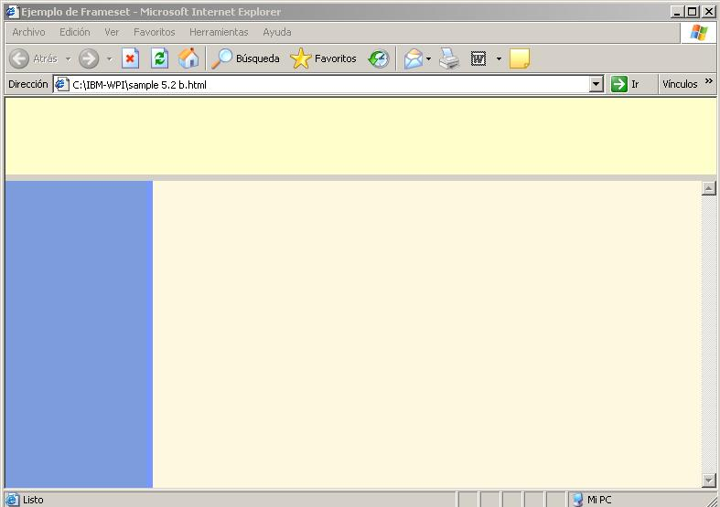
Salida del Código de Ejemplo de Marcos
Notes:
Notas del Instructor
Simplemente muestre esta diapositiva. No requiere explicación. Preguntar a los estudiantes como ha aparecido el texto en dos marcos. Es actualmente el contenido en los documentos left.html y right.html.
Explique que, para agregar otra columna al frameset existente, el frameset tiene que ser alterado para hacer espacio y entonces otro etiqueta del < FRAME > tiene que ser agregada.
Explique esto con la ayuda de la Guía del Estudiante.
Declaración Transitoria: Vamos a estudiar acerca de dar formato a marcos a continuación.

Slide 147
Crear Marcos Flotantes
Los marcos flotantes (Inline), aparecen como parte de un documento HTML para ser insertado en el área de otro documento.
La etiqueta IFRAME se utiliza para crear un marco flotante.
Los atributos de esta etiqueta son los mismos que los de la etiqueta <FRAME>.
<HTML>
<HEAD><TITLE>Ejemplo de Marcos Flotantes</TITLE></HEAD>
<BODY TEXT="#000000" LINK="#0000FF" VLINK="#800080" ALINK="#FF0000" BGCOLOR="#FFFFFF">
<H1 ALIGN="CENTER"> Marcos Flotantes </H1>
<IFRAME SRC="azul.html" NAME="segundo" HEIGHT=200 WIDTH=300 ALIGN="LEFT"></IFRAME>
</BODY>
</HTML>
Notes:
Notas del Instructor
Explique que los marcos flotantes, aparecen como parte de un documento HTML como una imagen que aparece en un documento HTML. Una desventaja de utilizar marcos flotantes es que sólo son soportados por las versiones Internet Explorer 5+ y Netscape Navigator 6.1+. Las etiquetas básicas que se utilizan para marcos flotantes son una combinación de etiquetas de frame y etiquetas de imagen. Las etiquetas de los marcos flotantes y los atributos son dados en una tabla en la Guía del Estudiante. Discútalos con los estudiantes. Explique como añadir una marco flotante a un documento a continuación. Discuta todos los involucrados con la ayuda del ejemplo del código HTML dado en la Guía del Estudiante.
Declaración Transitoria: Ahora vamos a continuar con el estudio de las hojas de estilo.

Slide 148
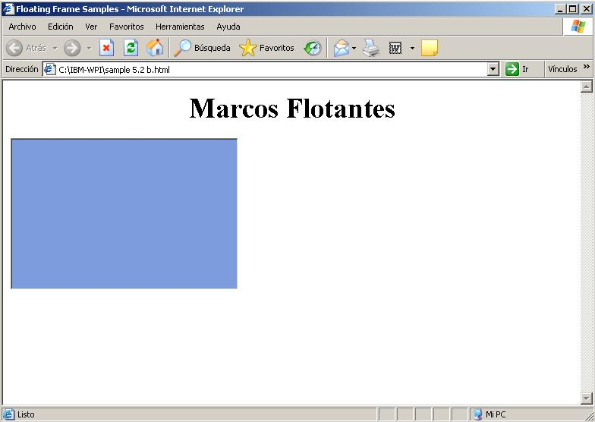
Salida del Código de Ejemplo de Crear Marcos Flotantes
Notes:
Notas del Instructor
Simplemente muestre esta diapositiva. No requiere explicación. Preguntar a los estudiantes como ha aparecido el texto en dos marcos. Es actualmente el contenido en los documentos left.html y right.html.
Explique que, para agregar otra columna al frameset existente, el frameset tiene que ser alterado para hacer espacio y entonces otro etiqueta del < FRAME > tiene que ser agregada.
Explique esto con la ayuda de la Guía del Estudiante.
Declaración Transitoria: Vamos a estudiar acerca de dar formato a marcos a continuación.

Slide 149
Hojas de Estilo
Las hojas de estilo ayudan a formatear los documentos HTML fácil y consistentemente.
Proporcionan más control sobre cómo aparecen los documentos en los navegadores.
Reducen el tiempo invertido en desarrollar y mantener documentos HTML.
Proporcionan flexibilidad.
Incluso si una hoja de estilo aplica a todas las páginas del sitio Web, se pueden especificar estilos individuales que apliquen a documentos particulares.
Notes:
Notas del Instructor
Solo lea los puntos dados en la diapositiva anterior. Mencione que Las hojas de estilo, formalmente conocidas como la recomendación World Wide Web Consortium Cascading Style Sheets, Nivel 1 (CSSI). Insertar todas las etiquetas de formato manualmente a través del documento puede ser muy tedioso. Con las hojas de estilo, una vez que se ha especificado el formato, se aplica a lo largo del documento.
Declaración Transitoria: El desarrollo de hojas de estilos consiste en las siguientes fases:
Desarrollar la hoja de estilos, completar con todas las opciones de formato
Conectar (o asociar) la hoja de estilos al documento HTML
Permítanos a aprender acerca del Desarrollo de las Hojas de Estilo a continuación.

Slide 150
Desarrollando una Hoja de Estilo
Para desarrollar hojas de estilo, primero se deben desarrollar definiciones de estilo.
Las definiciones de estilo especifican las características de formato.
Se puede escoger cualquiera de las cinco siguientes categorías de propiedades de estilo:
- Propiedades de fuente.
- Propiedades de texto.
- Propiedades de caja.
- Propiedades de color y fondo.
- Propiedades de clasificación.
Notes:
Notas del Instructor
Explique las siguientes definiciones aquí:
Propiedades de fuente: Especifican el formato a nivel de caracter (inline), tal como el tipo de letra.
Propiedades de texto: Especifican características de presentación del texto, como alineación o espacio de letras.
Propiedades de caja: Especifican características de secciones de texto a nivel de párrafo (o bloque).
Propiedades de color y fondo: Especifican el color y las imágenes de fondo a nivel de párrafo (o bloque).
Propiedades de clasificación: Especifican las características de presentación de las listas y los elementos (como P o H1) a nivel en línea o bloque.
La lista de las características de la hoja de estilo se da en una tabla en la sección apropiada en el Guía del Estudiante. Discutalas con los estudiantes.
Declaración Transitoria: Vamos a aprender acerca de la asociación de hojas de estilos con documentos HTML a continuación.

Slide 151
Asociar Hojas de Estilos a Documentos HTML
Se pueden asociar las hojas de estilos con los documentos HTML de las siguientes formas:
  Incrustar la hoja de estilos en el documento HTML definiéndola entre las etiquetas <HEAD> de apertura y cierre.
  Almacenar la hoja de estilos en un documento separado y luego enlazar o importar las hojas de estilos para asociarlas con los documentos HTML.
  Utilizar definiciones de estilo interno o individual (Inline).
Notes:
Notas del Instructor
Explique cada uno de los tres métodos con la ayuda de el ejemplo del código HTML dado en la Guía del Estudiante.
Declaración Transitoria: Vamos a ver como aplicar las clases de estilo a las partes de documentos a continuación.

Slide 152
Código Ejemplo de Asociar Hojas de Estilos (Inline)
<! DOCTYPE HTML PUBLIC "-//W3C//DTD HTML 4.0//EN">
<HTML>
<HEAD>
<TITLE>Logotipo de la Tienda Equipos de Aventuras</TITLE>
<STYLE>
<!-- P {COLOR: BLUE}-->
</STYLE>
</HEAD>
<BODY>
<TABLE>
<H1 ALIGN=LEFT>Logotipo de la Tienda Equipos de Aventuras</H1>
<TR>
<TD>
<P> Nosotros somos los pioneros proveedores de equipos de aventuras en USA
<BR> Hacer Click en excursionismo/montañismo
para conocer sobre los productos Disponibles </P>
</TD>
...

Slide 153
Código Ejemplo de Asociar Hojas de Estilos (Inline)... 2
...
<TD>
<IMG SRC="logo.png" ALT="Logotipo de la Tienda Equipos de Aventuras" WIDTH="300" HEIGHT="150" BORDER="1">
</TD>
</TR>
<TABLE>
</BODY>
</HTML>

Slide 154
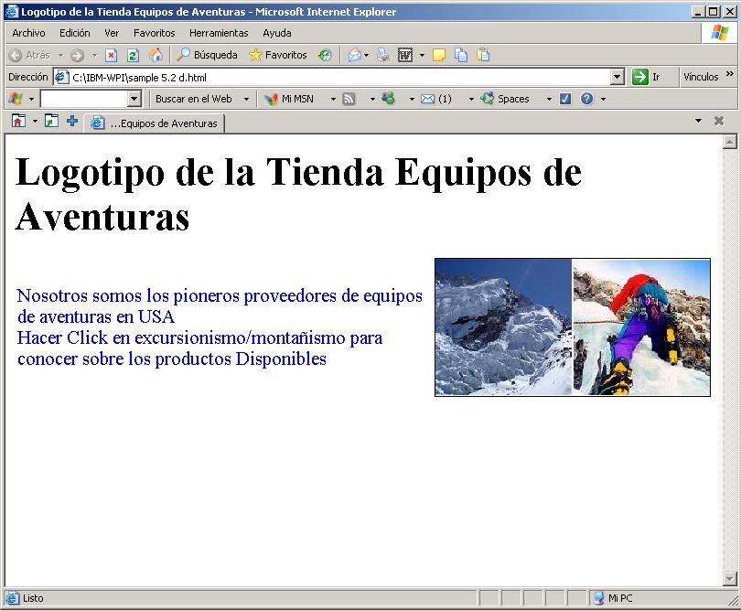
Salida del Código Ejemplo de Asociar Hojas de Estilos (Inline)

Slide 155
Aplicación de Clases de Estilo a Partes del Documento
Etiqueta /Atributo
Descripción
<SPAN>
Contiene atributos de estilos. Los aplica al código HTML entre las etiquetas de apertura y cierre.
<DIV>
Contiene los atributos de estilo. Los aplica al código HTML entre las etiquetas de apertura y cierre.
CLASS="…"
Enlaza a una clase de estilos hacia una parte especificada de un documento HTML.
ID="uniqueen"
Proporciona un nombre único para una definición de estilo específica. Se puede usar sólo dentro de una hoja de estilos.
Notes:
Notas del Instructor
Podemos aplicar estilos incluidos en una hoja de estilos a partes específicas de documentos HTML. Podemos también aplicar los estilos incluidos en una hoja de estilos a partes específicas de documentos HTML. Estos estilos son llamados las clases del estilo. Las etiquetas y los atributos para aplicar clases están dadas en la diapositiva anterior. Discútalas con los estudiantes. Explique que podemos aplicar una clase a una etiqueta HTML existente, o podemos usar las etiquetas <DIV> y <SPAN> para especificar que la clase se aplica a otros elementos, como letras o palabras.
Declaración Transitoria: Vamos a aprender acerca de aplicar clases a una etiqueta HTML a continuación.

Slide 156
Aplicar Clases a una Etiqueta HTML
Empezar con un párrafo del documento HTML.
<P> Adventure shop ofrece ropa exclusiva de aventura </P>
Agregar el atributo CLASS="…" a la etiqueta de apertura <P>
<P CLASS=""> Adventure shop es la tienda más popular para el alpinismo y excursionismo</P>
Agregar el nombre de la clase del párrafo:
<P CLASS="continue"> mucha gente compra productos de Adventure shop. </P>
Notes:
Notas del Instructor
Explique como aplicar clases con la ayuda de los puntos daos en la diapositiva anterior. Podemos aplicar una clase a una etiqueta HTML, como <P>, <H1> o <UL> para especificar el formato a un grupo de items.
Declaración Transitoria: Vamos a aprender como aplicar definiciones de estilo de interno a continuación.

Slide 157
Aplicar Definiciones de Estilos Interno
Empezar con una etiqueta HTML existente.
<P> Adventure shop es la tienda más popular para el alpinismo y excursionismo</P>
Agregar el atributo STYLE="…".
<P STYLE=""> Adventure shop es la tienda más popular para el alpinismo y excursionismo</P>
Agregar la definición de estilos, separados por punto y coma.
<P STYLE="COLOR:orange; FONT-FAMILY:'Times New Roman', Arial"> Adventure shop es la tienda más popular para el alpinismo y excursionismo</P>
Notes:
Notas del Instructor
Explique que podemos aplicar definiciones de estilos interno a lo largo de un documento HTML, es similar a agregar extensiones de formato. Por ejemplo, así como podemos aplicar un atributo de alineación a un párrafo, también podemos aplicar una definición de estilos dentro de la etiqueta <P>. Con una hoja de estilos tenemos muchas más opciones de formato, que con simples comandos de formato HTML.
Declaración Transitoria: Vamos a aprender acerca de Lenguajes Script a continuación.

Slide 158
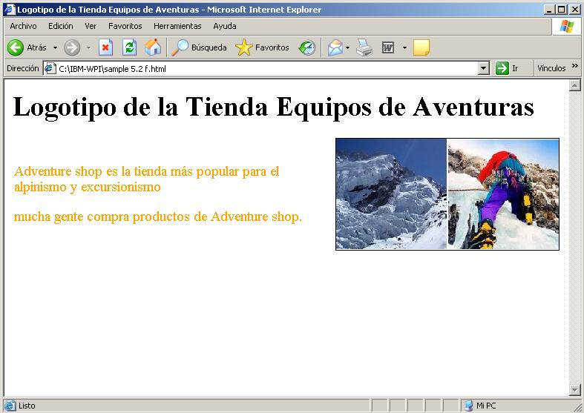
Salida de las Definiciones de Estilos Interno
Notes:
Notas del Instructor
Explique que podemos aplicar definiciones de estilos interno a lo largo de un documento HTML, es similar a agregar extensiones de formato. Por ejemplo, así como podemos aplicar un atributo de alineación a un párrafo, también podemos aplicar una definición de estilos dentro de la etiqueta <P>. Con una hoja de estilos tenemos muchas más opciones de formato, que con simples comandos de formato HTML.
Declaración Transitoria: Vamos a aprender acerca de Lenguajes Script a continuación.

Slide 159
Código Ejemplo de Hojas de Estilos
Archivo HTML.
<! DOCTYPE HTML PUBLIC "-//W3C//DTD HTML 4.0//EN">
<HTML>
<HEAD>
<TITLE>Logotipo de la Tienda Equipos de Aventuras</TITLE>
<LINK TYPE="text/css" REL="StyleSheet" HREF="ClaseEstilo.css">
</HEAD>
<BODY>
<TABLE>
<H1 ALIGN=LEFT>Logotipo de la Tienda Equipos de Aventuras</H1>
<TR>
<TD>
<P CLASS="continue"> Nosotros somos los pioneros proveedores de equipos de aventuras en USA </P>
<P STYLE="COLOR:GREEN; FONT-FAMILY:'Times New Roman', Arial"> Hacer Click en excursionismo/montañismo para conocer sobre los productos Disponibles </P>
</TD>
...

Slide 160
Código Ejemplo de Hojas de Estilos... 2
...
<TD>
<IMG SRC="logo.png" ALT="Logotipo de la Tienda Equipos de Aventuras" WIDTH="300" HEIGHT="150" BORDER="1">
</TD>
</TR>
<TABLE>
</BODY>
</HTML>
Contenido del archivo hoja de estilo ClaseEstilo.css:
.continue {
FONT-FAMILY: Times New Roman, Arial;
COLOR:GREEN;
}
H1 {COLOR:BLUE;}

Slide 161
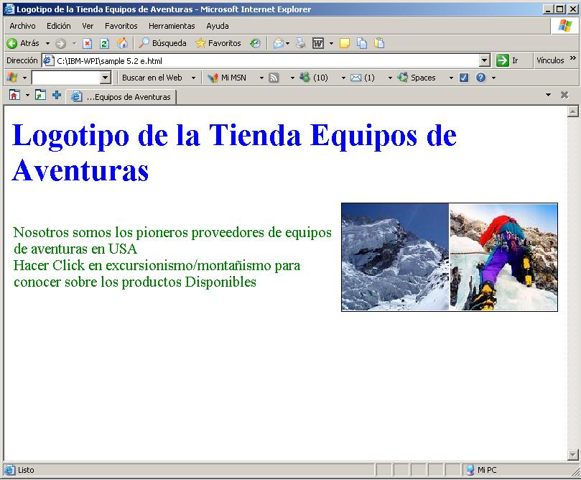
Salida del Código Ejemplo de Hojas de Estilos

Slide 162
Lenguajes Script
Se pueden agregar distintos lenguajes script a los documentos HTML para hacerlos más amigables al usuario.
JavaScript es un lenguaje poderoso y útil.
Microsoft también soporta VBScript, que es un enfoque de script de la competencia.
Existen tres formas en que se puede agregar un script al documento:
  Incrustar el script en la página
  Ubicar el script en el <HEAD> del documento.
  Enlazar a un script almacenado en otro archivo
Notes:
Notas del Instructor
Explique que Los documentos HTML que incluyen JavaScript pueden interactuar con los visitantes, los procesos y verificar la información que los visitantes proporcionan e incluso entregar información apropiada a cada visitante. Para trabajar con JavaScript, necesitamos familiarizarnos con los siguientes conceptos:
Objeto: Un objeto es una entidad como la caja de verificación (checkbox) de un formulario, el formulario mismo, una imagen, un documento, un enlace, o incluso una ventana del navegador.
Propiedad: Una propiedad describe un objeto. Las propiedades pueden ser cualquier cosa, desde color a número de items de un objeto. Por ejemplo, el número de elementos en la lista select es una propiedad.
Método: Un método es una instrucción. Los métodos disponibles para cada objeto describen lo que podemos hacer con el objeto. Por ejemplo, utilizando un método podemos convertir todo el texto de un objeto a mayúscula o minúscula.
Sentencia: Es una sentencia de lenguaje script. Combina objetos, propiedades y métodos.
Función: Una función es una colección de sentencias que realizan acciones. Las funciones contienen una o más sentencias y pueden ser consideradas como párrafos de un lenguaje script.
Manejador de Eventos: Un manejador de eventos espera a que ocurra eventos, como el movimiento del ratón sobre un enlace y luego lanza un script, basado en ese evento. Por ejemplo, el manejador del evento onMouseOver realiza una acción cuando el visitante mueve el puntero del ratón sobre el objeto.
Declaración Transitoria: Ahora vamos a aprender a incrustar un script en un documento HTML

Slide 163
Agregar un Bloque Script a la Etiqueta <HEAD>
<! DOCTYPE HTML PUBLIC "-//W3C//DTD HTML 4.0//EN">
<HTML>
<HEAD>
<TITLE>La Página de la Fecha</TITLE>
<H2>.::UTILIZANDO SCRIPT EN EL HEAD::.</H2><BR><BR>
<P>La Fecha de Hoy es:
<SCRIPT TYPE="text/JavaScript">
<!-- document.write(new Date()); //-->
</SCRIPT>
</P>
<SCRIPT TYPE="text/JavaScript">
<!-- document.write("<BR>Estás usando:"+navigator.appName+" <BR>versión:"+navigator.appVersion); //-->
</SCRIPT><BR><BR>
</HEAD>
<BODY> Algún Otro Texto del BODY </BODY>
</HTML>
Notes:
Notas del Instructor
El diapositiva anterior tiene un código de ejemplo donde muestra cómo poner el script en la cabecera del documento la cabeza del documento. El ejemplo completo es mostrada en la Guía del Estudiante. Discútalo con los estudiantes.
Declaración Transitoria: Vamos a ver Enlazando Script a continuación.

Slide 164
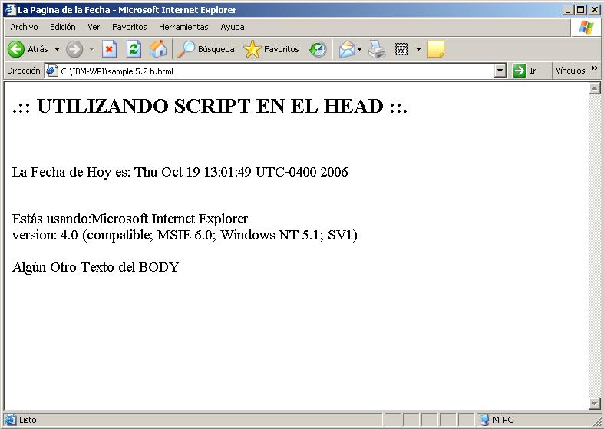
Salida de Bloque Script a la Etiqueta <HEAD>

Slide 165
Enlazar el Script
Las funciones Script a ser usadas deben estar ubicadas en un archivo separado.
El documento enlazado no requiere de ningún encabezado especial o etiqueta.
Los archivos JavaScript pueden ser referenciados en el documento HTML.
<HEAD>
<TITLE>La Página de la Fecha</TITLE>
<SCRIPT SRC="Funciones.js" TYPE="text/javascript">
<!-- //-->
</SCRIPT>
</HEAD>
Notes:
Notas del Instructor
Explique que las funciones Script que van a usarse en varios documentos deben estar ubicadas en un archivo separado. Luego este archivo puede referenciarse desde el documento.
El documento enlazado será un archivo de texto que incluye todas las definiciones y funciones de variables. Podemos incluso copiar las funciones de las cabeceras de los documentos HTML existentes. Si el documento enlazado también incluye variables y funciones que son necesarias para la página web, el navegador las ignora y sólo utiliza las funciones que necesita.
La diapositiva anterior tiene un código de ejemplo que muestra como enlazar el script. Ahora, incluyendo esta referencia a nuestro documento de funciones, podemos accesar a cualquier función desde cualquier documento. Podemos incluir tantas funciones o variables como se necesite. Alternativamente, podemos referenciar múltiples scripts externos incluyendo etiquetas <SCRIPT> adicionales.
Declaración Transitoria: Imágenes, sonidos y video pueden realzar las páginas Web, y le dan vida. Vamos a aprender acerca de contenido activo a continuación. Vamos a empezar con GIFs animados.

Slide 166
GIFs Animados
Los elementos multimedia más fáciles a incluir en un documento HTML son los GIFs animados.
Para incluir un GIF animado en la página Web, se debe seguir los siguientes pasos:
  Encontrar y crear una imagen apropiada de GIF animado.
  Ubicar la imagen en el documento HTML, con las etiquetas de imagen regulares.
<IMG SRC="mp3.gif" WIDTH="150" HEIGHT="162" BORDER="0" ALT="*">
Notes:
Notas del Instructor
Explique que los GIFs animados son archivos que incluyen un grupo de imágenes reproducidas conjuntamente para dar una ilusión de movimiento.
Los GIFs animados se utilizan para mostrar mensajes comerciales (como banners) y pequeños videos. También se utilizan como pequeñas viñetas o flechas que crecen o se mueven.
Las etiquetas y los atributos de los GIFs animados están dados en una tabla en la sección apropiada en la Guía del Estudiante. Pedir a los estudiantes que les den una mirada.
Declaración Transitoria: Vamos a aprender acerca de los sonidos en las páginas Web a continuación.

Slide 167
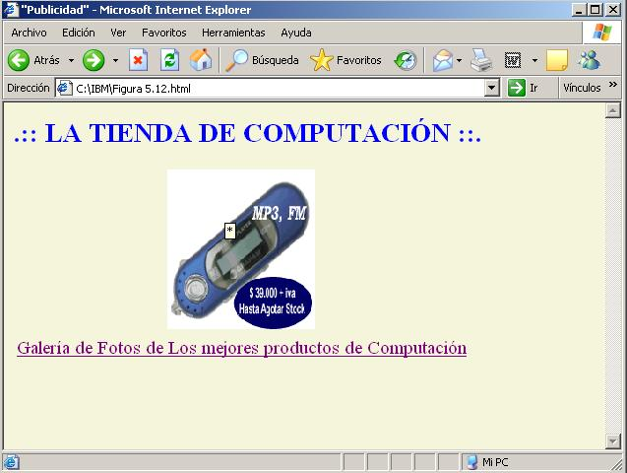
Salida del GIFs Animados
Notes:
Notas del Instructor
Explique que los GIFs animados son archivos que incluyen un grupo de imágenes reproducidas conjuntamente para dar una ilusión de movimiento.
Los GIFs animados se utilizan para mostrar mensajes comerciales (como banners) y pequeños videos. También se utilizan como pequeñas viñetas o flechas que crecen o se mueven.
Las etiquetas y los atributos de los GIFs animados están dados en una tabla en la sección apropiada en la Guía del Estudiante. Pedir a los estudiantes que les den una mirada.
Declaración Transitoria: Vamos a aprender acerca de los sonidos en las páginas Web a continuación.

Slide 168
Sonidos
Se agrega audio a las páginas Web, para crear efectos especiales y mejorar su valor multimedia.
Los sonidos de la página Web vienen en dos formas:
  Los sonidos que suenan cuando un visitante accede a un página.
  Los sonidos que suenan cuando un visitante hace clic en algo.
Los archivos de sonidos se pueden incluir en los siguientes formatos:
  Musical Instrument Digital Interface (MIDI).
  Audio Interchange File Format (AIFF).
  Basic Audio (AU).
  Wave (WAV).
Notes:
Notas del Instructor
Explique que los sonidos que se escuchan cuando los visitantes acceden a una página se llaman sonidos de fondo. Estos sonidos pueden ser un tono corto, o uno que suene todo el tiempo que un visitante está en la página. Los sonidos de fondo generalmente no hacen nada más que entretener al visitante. Los tonos cortos pueden llevar algún mensaje o instrucción de saludo. El tono que suena todo el tiempo que el visitante está en el sitio, podría tener algún sonido relacionado al tema de la página. Explique que un archivo MIDI contiene música sintetizada. La ventaja de utilizar MIDI es que los archivos son pequeños. Un archivo AIFF contiene una muestra de sonido grabada, la cual puede ser música o algún efecto de sonido. Un archivo AU también proporciona sonidos de muestra de calidad aceptable. Estos archivos son accesibles en el rango más amplio de navegadores y sistemas de computadoras. Un archivo WAV ofrece sonidos de muestra de muy buena calidad. Los elementos de sonido y video también son otros elementos activos. Estos elementos son objetos externos que están enlazados a los archivos HTML. Las etiquetas y los atributos para los elementos de sonido y video están dadas en una tabla en la sección apropiada en la Guía del Estudiante. Discútalas con los estudiantes.
Declaración Transitoria: Para incluir archivos de sonidos en un documento HTML, tienen que ser enlazados. Vamos a ver en un ejemplo de código HTML para enlazar archivos de sonido a continuación.

Slide 169
Enlazar Archivos de Sonido
<!DOCTYPE HTML PUBLIC "-//W3C//DTD HTML 4.0//EN">
<HTML>
<HEAD>
<TITLE>
Logotipo de la Tienda Equipos de Aventuras </TITLE>
</HEAD>
<BODY>
<BGSOUND SRC="wierdbrd.aif">
</BODY>
</HTML>
Notes:
Notas del Instructor
Simplemente mostrar esta diapositiva a los estudiantes. No es necesaria una explicación adicional.
Declaración Transitoria: Vamos a aprender acerca de usar video en páginas Web a continuación.

Slide 170
Video
Es mejor enlazar archivos de video, que incrustarlos en una página Web. Se muestra un ejemplo:
<HR>
<EMBED SRC="firework.avi" WIDTH="250" HEIGHT="150" AUTOSTART="true" LOOP="1" ALIGN="LEFT">
<H2 ALIGN=CENTER>Felíz Fiesta</H2>
Los formatos disponibles son:
  Audio Video Interleave (AVI).
  Motion Picture Experts Group (MPEG).
  QuickTime.
Notes:
Notas del Instructor
Explique estos formatos aquí:
Audio Video Interleave (AVI): Este formato, originalmente un estándar de Windows, ahora está ampliamente disponible. Es una buena opción si los visitantes casi exclusivamente utilizan Windows.
Motion Picture Experts Group (MPEG): Este es el formato más ampliamente soportado. Es la opción universal ya que es altamente comprimido y utilizable.
QuickTime: Este formato originalmente un estándar de Macintosh, ahora está disponible para Windows también. Proporciona buena calidad si los visitantes tienen capacidad de plug-in y utilizan computadoras personales.
Declaración Transitoria: Vamos a discutir Java Applets a continuación.

Slide 171
Java Applets
Los applets son miniprogramas que ayudan a animar objetos, texto deslizable, o a agregar componentes interactivos a las páginas Web.
Los applets son desarrollados usando Java.
Se pueden programar para responder las entradas del usuario.
Los Java applets tienen la extensión del nombre del archivo de la clase.
Se muestra el código utilizado para agregar la clase applet en el archivo HTML.
<APPLET CODE="Banners.class" WIDTH="100" HEIGHT="50">
<PARAM NAME="bgcolor" VALUE="white">
</APPLET>
Notes:
Notas del Instructor
Solo lea los puntos dados en la diapositiva anterior. Las etiquetas y los atributos para incluir los Java applets están dadas en una tabla en la sección apropiada en la Guía del Estudiante. Discútalas con los estudiantes.
Explique que la W3C a través de la última versión de HTML (4.0), a colocado en desuso la etiqueta Applets. Motivo por el cual se busca la estandarización de inserción de cualquier objeto por medio de la etiqueta Object.
Declaración Transitoria: Vamos a discutir Controles ActiveX a continuación.

Slide 172
Controles ActiveX
Los Controles ActiveX son pequeños programas que proporcionan funcionalidad mejorada a una página Web.
La Etiqueta OBJECT se emplea para insertar objetos multimedia en una una página Web.
La etiqueta OBJECT define un objeto incrustado.
Permite incluir applets en los archivo HTML.
<OBJECT WIDTH="100" HEIGHT="50" CLASSID="clsid:F08DF954-8592-11D1-B16A-00COF024235623" ID="Slider1">
<PARAM NAME="BorderStyle" VALUE="1">
<PARAM NAME="Mouse Pointer" VALUE="0">
<PARAM NAME="Enabled" VALUE="1">
<PARAM NAME="Min" VALUE="0">
<PARAM NAME="Max" VALUE="10">
</OBJECT>
Notes:
Notas del Instructor
Solo lea los puntos dados en la diapositiva anterior.
Mencione que los Controles ActiveX proporcionan (menús desplegables, capacidad para visualizar un documento word por medio de una página web, entre otros).Explique que para insertar objetos multimedia en una página web, necesitamos utilizar la etiqueta object.
La etiqueta object define un objeto incrustado. Permite a los desarrolladores especificar los datos y parámetros de los objetos insertados en los documentos HTML. Para incluir applets, utilizar los elementos object.
Declaración Transitoria: Vamos a discutir HTML 4.0 a continuación.

Slide 173
HTML 4.0
Las etiquetas del nuevo estilo en HTML 4.0 permiten incorporar simples cambios y modificar sólo partes específicas de la página HTML.
Permite a los desarrolladores incrustar una sola etiqueta <SCRIPT> en su página.
La especificación de marcos bosqueja los elementos básicos de un marco, la plantilla y la denominación.
Se puede especificar con <IFRAME> otra página HTML en el punto destino.
Busca traer a través de la etiqueta <OBJECT> la estandarización para insertar cualquier objeto en un documento.
Extiende el lenguaje para incluir entidades para nuevos caracteres y símbolos matemáticos.
Extiende el soporte de Tablas, entre las mejores están: las tablas deslizables con cabeceras y pies de página fijos.
Mayor flexibilidad para los bordes, alineaciones y patrones de color/relleno.
Notes:
Notas del Instructor
Explique que el HTML 3.2 tenía la capacidad de construir páginas web por medio de métodos fáciles y efectivos. Sin embargo, carecía de ciertas características que se han agregado en la nueva versión, el HTML 4.0
El nuevo estándar HTML 4.0 extiende el HTML 3.2 de manera importante, como se muestra en la diapositiva anterior. Una discusión detallada de este tema se da en la Guía del Estudiante. Pida a los estudiantes que lo lean cuidadosamente.
Declaración Transitoria: Ahora hemos llegado al final de los temas cubiertos en esta unidad. Un breve resumen es del mostrado en la diapositiva que concluye.

Slide 174
Resumen
Se explicó cómo usar marcos.
Se estudió cómo crear y usar hojas de estilos.
Se explicó cómo trabajar con varios lenguajes script.
Se definió el contenido activo.
Se discutió acerca de HTML 4.0.

Slide 175
Unidad 6
Laboratorio de Autoría HTML

